Slide 1
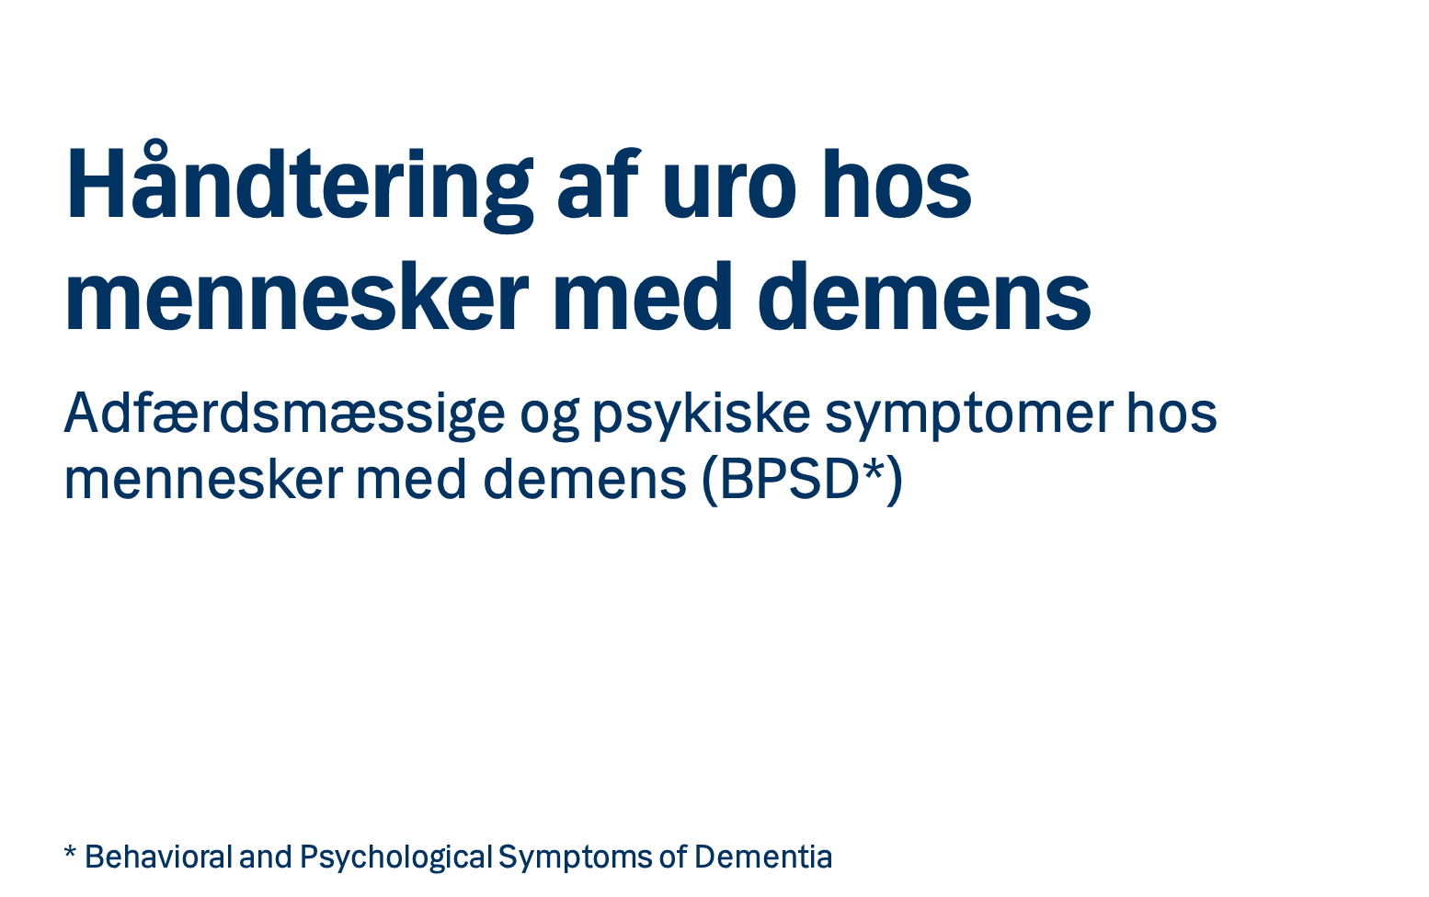
Notes:
INFO TIL UNDERVISER
Dette undervisningsmateriale er udarbejdet af Medicinfunktionen på Klinisk Farmakologisk Afdeling, Region Hovedstaden.
Undervisningsmaterialet er udarbejdet til undervisning af plejehjems-personale fra plejehjems-læger. I notefeltet vil der nogle gange stå noget mere info til dig ”Info til underviser” eller eksempler på hvordan du kunne fremlægge pågældende slide ”Forslag til hvad du kan sige”.
Størstedelen af teksten og billederne er venligst udlånt af sundhedsstyrelsen fra deres demenshåndbøger. Se kilderne på de enkelte sider.
Teksten i slidsene er ”låst” således de ikke rykke rundt på sig. Bagerst i powerpointen ligger en ”åben” udgave du kan bruge, hvis du gerne vil ændre i slidsene. Vær obs på at teksten kan have flyttet sig og farverne være ændret.

Slide 2
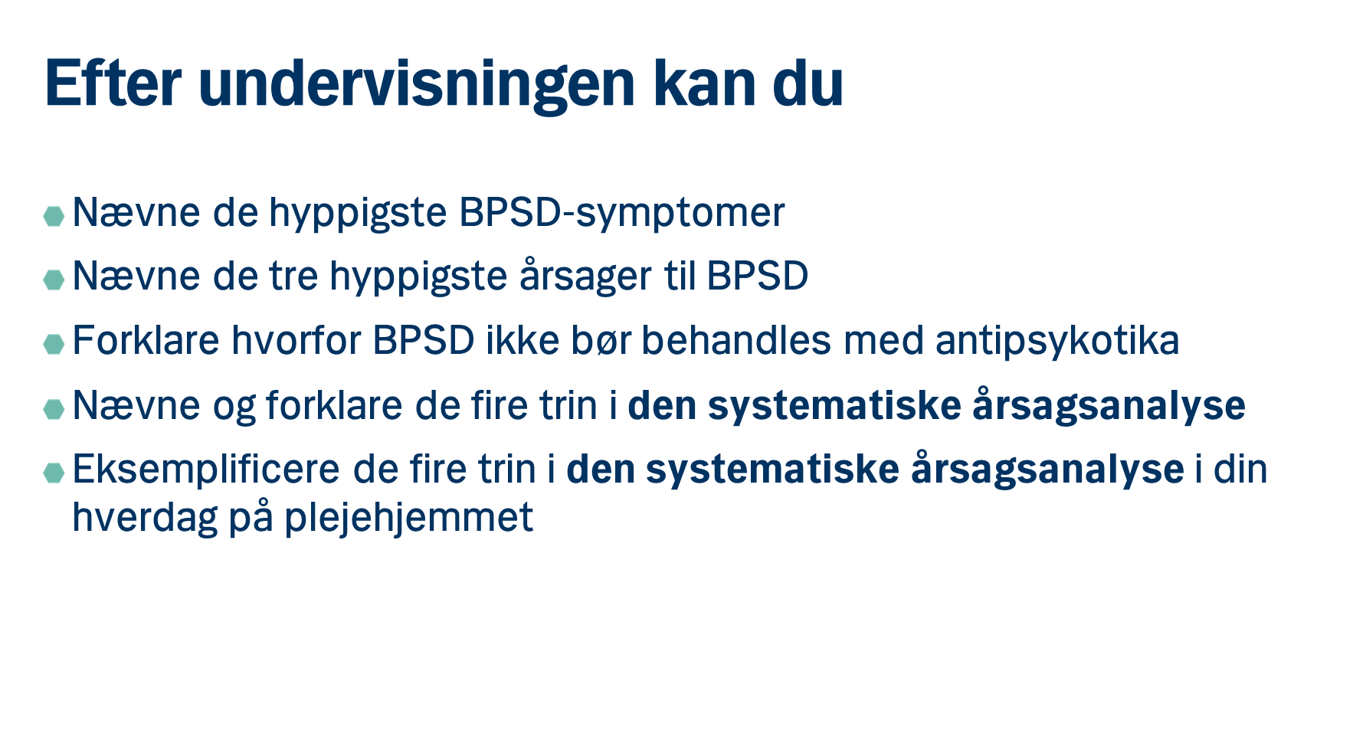
Notes:
INFO TIL UNDERVISER
Forventet udbytte for plejepersonalet efter denne undervisning, du kan bruge som forventningsafstemning.
Uddybede punkter:
Plejepersonalet skal kunne
Nævne de 8 hyppigste BPSD-symptomer
Nævne de tre hyppigste årsager til BPSD:
Uopfyldte behov
Fysisk årsager
Pga den del af hjernen er ramt af demens (især hallucinationer ved lewis body)
Forklare hovedårsagerne til, hvorfor BPSD ikke bør behandles med antipsykotika:
Ringe effekt på BPSD-symptomerne
Det løser ikke den grundlæggende årsag til BPSD
Mange bivirkninger – man fjerner patientens sprog
Nævne og forklare de fire trin i den systematiske årsagsanalyse
Eksemplificere de fire trin i den systematiske årsagsanalyse i deres hverdag på plejehjemmet

Slide 3
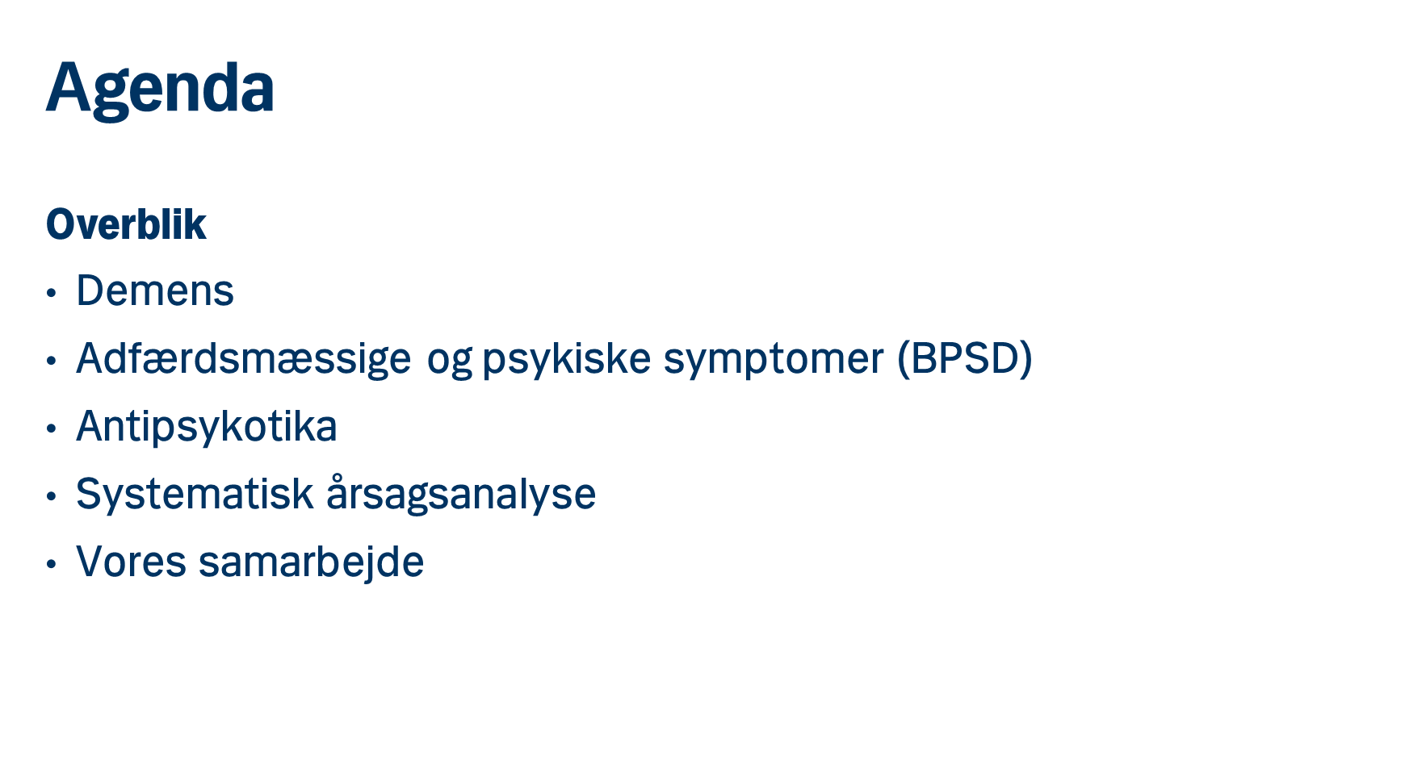
Notes:
INFO TIL UNDERVISER
Vores samarbejde= Dit samarbejde med plejehjemmet du underviser.

Slide 4
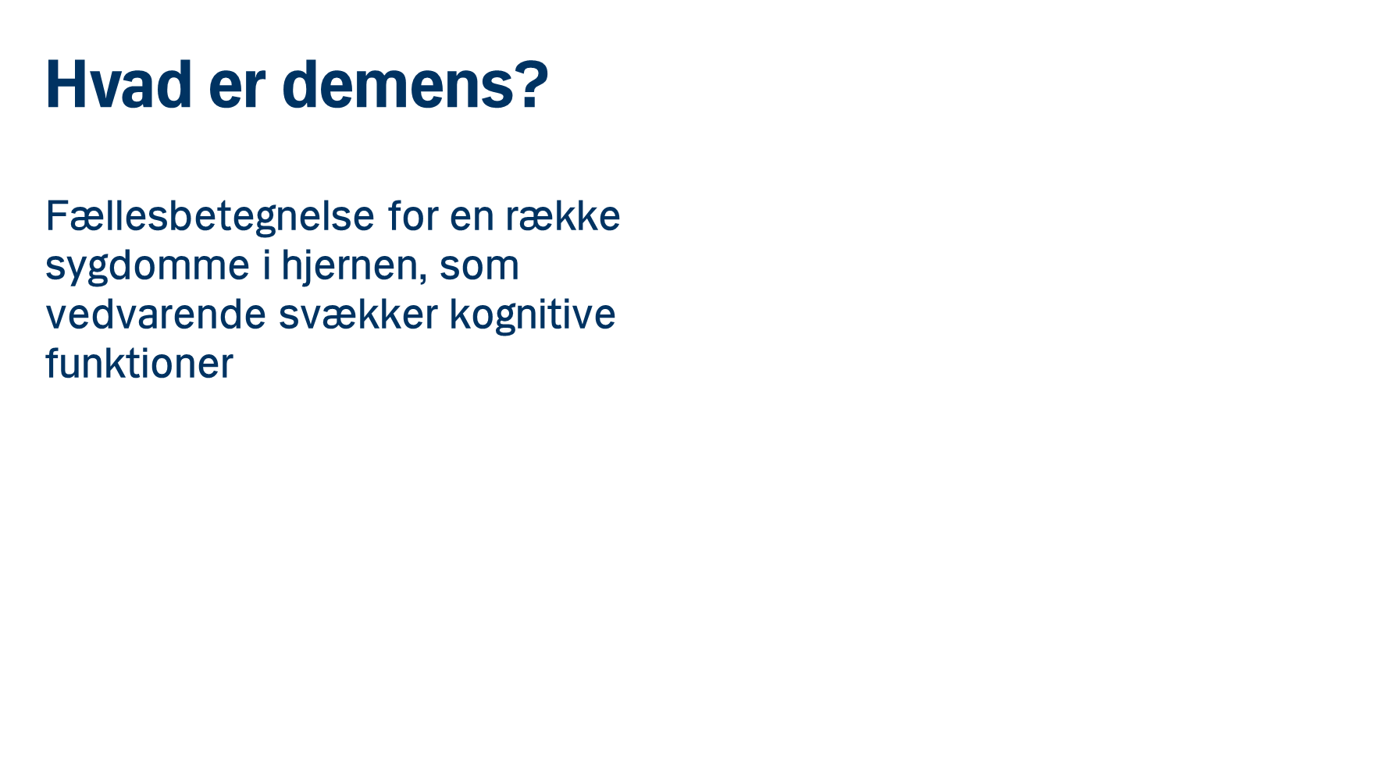
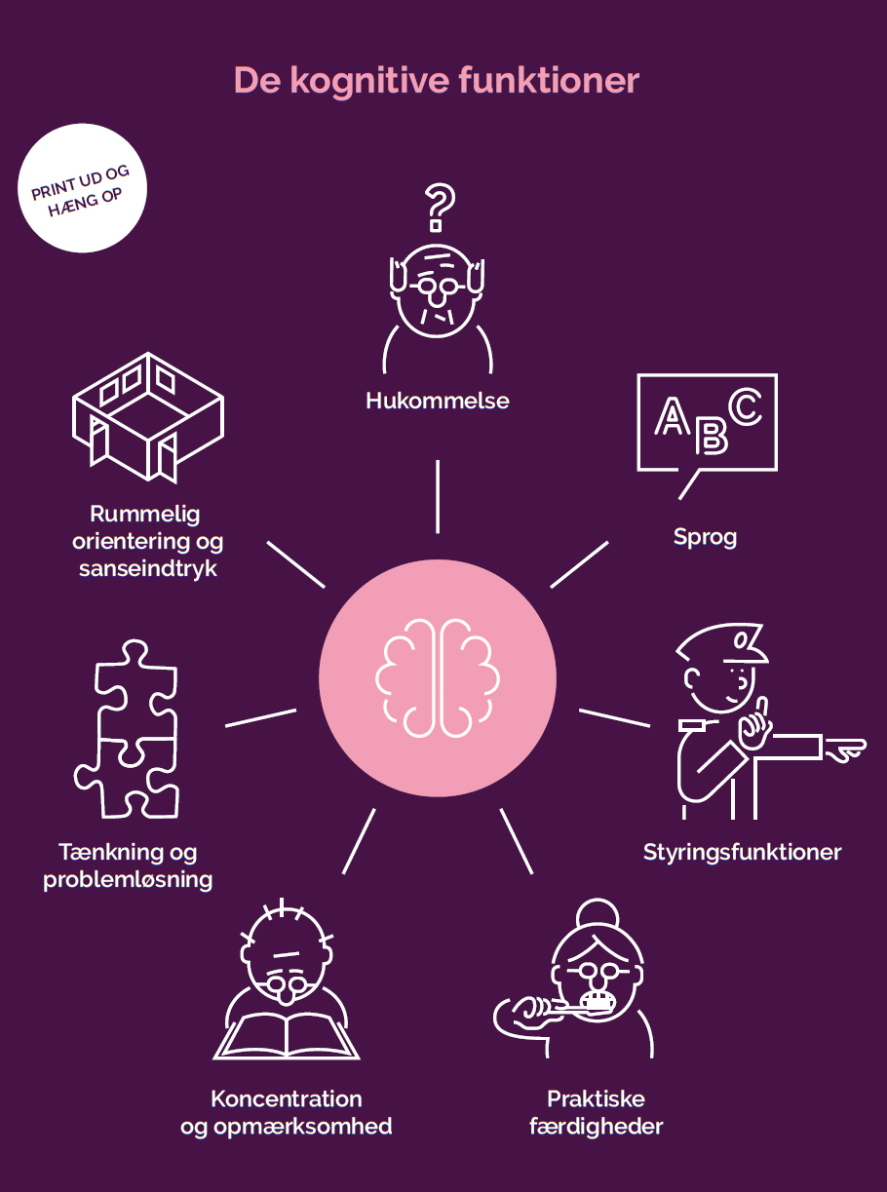
Kilde: Sundhedsstyrelsens demenshåndbog ”Personcentreret omsorg i praksis"
Notes:
Forslag til hvad du kan sige:
Demens omfatter en række sygdomme. De mest normale er Alzheimers og Lewy Body.
Fælles for sygdommene er denne her svækkelse af de kognitive funktioner, som I kan se her ude. Tal med sidemakkeren, om hvornår I har oplevet de her svækkede kognitive funktioner, med nogle af jeres beboere.
INFO TIL UNDERVISER
Demens er et syndrom karakteriseret ved vedvarende nedsat kognitiv funktion som medfører påvirkning af den praktiske funktionsevne i hverdagen. Den kognitive forringelse ledsages ofte af nedsat sygdomsindsigt, ændringer i adfærd og personlighed, samt psykiske symptomer.
Sprog
At forstå, at tale, at evne at 'finde' ordene og at bruge de rigtige ord, at holde 'tråden' i en samtale.
Styringsfunktioner
At tage initiativ, at planlægge egne handlinger (frem for fx at reagere på impulser), at være fleksibel, at evne omstilling, at vente og at regulere affekt.
Praktiske færdigheder
At beherske og koordinere muskelbevægelser, at planlægge sammensatte bevægelser og rækkefølgen i handlinger.
Koncentration og opmærksomhed
At evne at fokusere, at dele opmærksomhed og grad af årvågenhed.
Tænkning og problemløsning
At tænke abstrakt/kreativt, at have sociale kompetencer, at sætte sig i den andens sted, at have dømmekraft, at forstå konsekvenser af egne handlinger.
Rummelig orientering og sanseindtryk
At tolke, at opfatte/genkende omgivelserne, at afstandsbedømme, at finde rundt.
Hukommelse
- Kort- og langtidshukommelsen, at evne indlæring, færdighedshukommelsen og følelsesmæssig hukommelse.
https://www.sst.dk/-/media/Udgivelser/2019/Demensh%C3%A5ndbog-personcentreret-omsorg/Personcentreret-omsorg-i-praksis.ashx

Slide 5
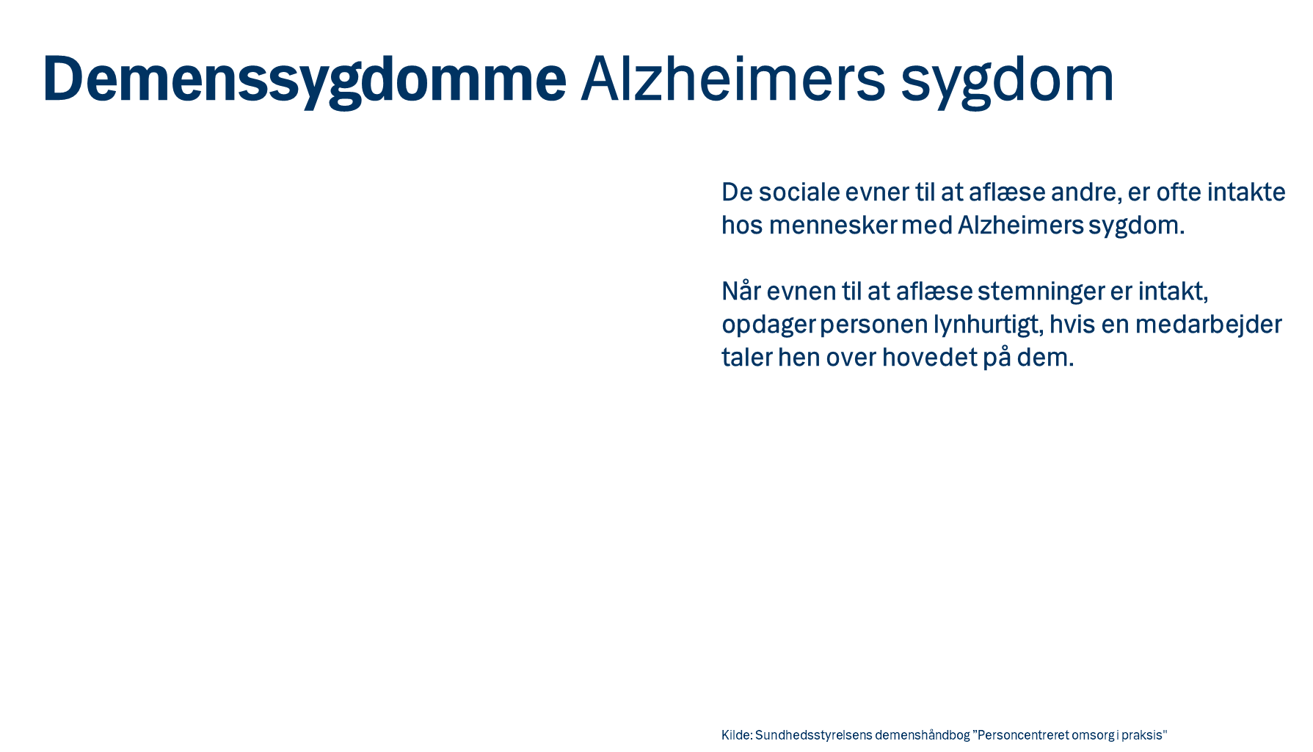
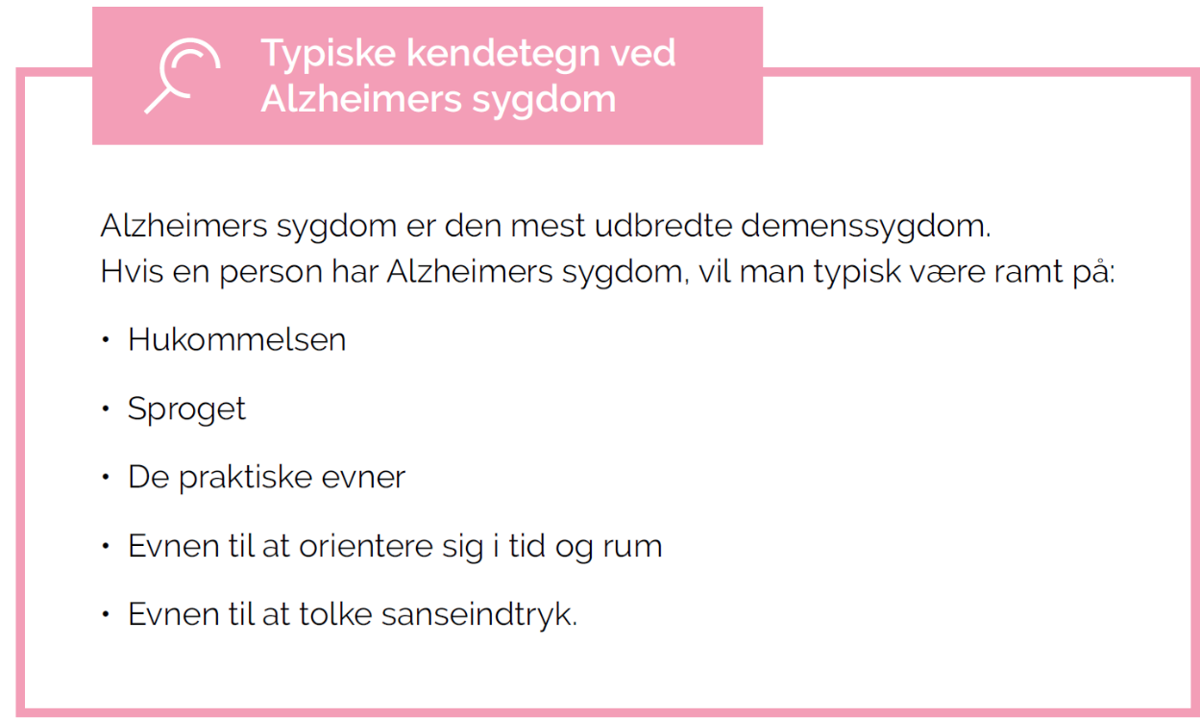
Notes:
INFO TIL UNDERVISER
Alzheimers sygdom ​er den hyppigst forekommende demenssygdom, ca. 55 %
Når evnen til at tolke og aflæse sanseindtryk er intakt opdager personen lynhurtigt, hvis en medarbejder taler hen over hovedet på dem. Fx hvis personen:
Ikke bliver hilst på.
Ikke kan huske, at medarbejderen lige har hilst.
Eller hvis medarbejderen forsøger at bestemme eller irettesætter.
Hvis personen bliver irettesat, får det ofte den effekt, at personen føler sig forkert. Det kan gøre personen ked af det, måske vred eller føle sig skamfuld. På den måde har medarbejdernes handlinger og tilgang til personen direkte indflydelse på personens velbefindende.
https://www.sst.dk/-/media/Udgivelser/2019/Demensh%C3%A5ndbog-personcentreret-omsorg/Personcentreret-omsorg-i-praksis.ashx

Slide 6
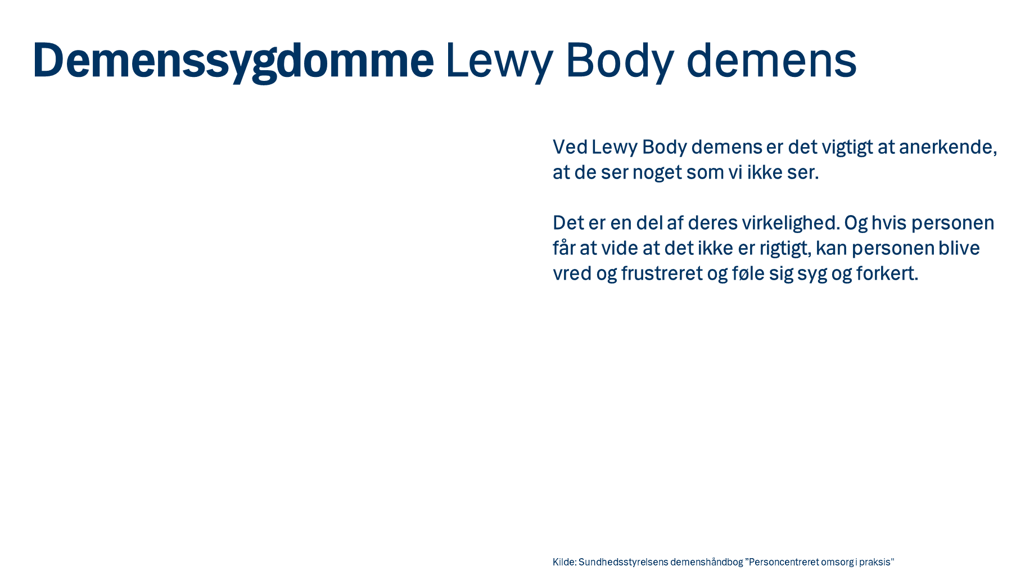
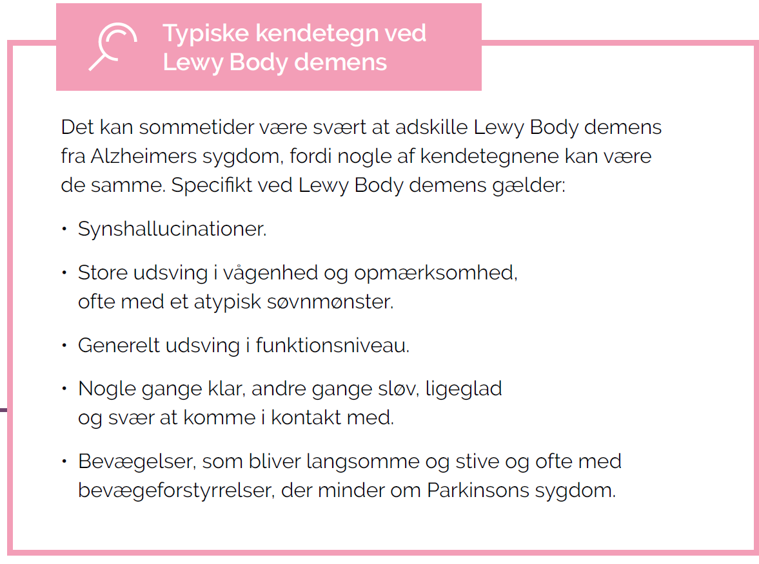
Notes:
INFO TIL UNDERVISER
Hyppigheden af Lewy Body demens er lav, ca. 4 %​ men der er en høj forekomst af visuelle hallucinationer forbundet med sygdommen.
Synshallucinationerne er en del af skaden i hjernen ved denne demenssygdom. Det er ikke et udtryk for, at den pågældende er blevet psykotisk og har brug for antipsykotisk medicin. Antipsykotisk medicin har ingen effekt på hallucinationerne.
https://www.sst.dk/-/media/Udgivelser/2019/Demensh%C3%A5ndbog-personcentreret-omsorg/Personcentreret-omsorg-i-praksis.ashx

Slide 7
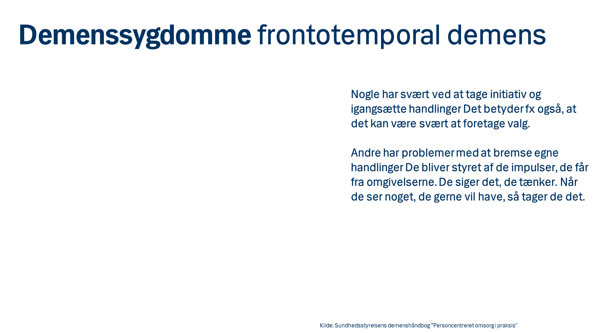
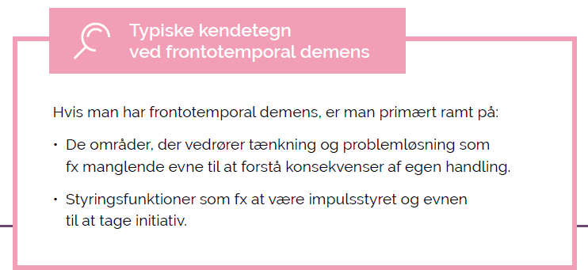
Notes:
INFO TIL UNDERVISER
Hyppigheden af frontotemporal demens er lav, ca. 2 %​
Manglende situationsfornemmelse, uhæmmet tale, indifference og/eller jovial adfærd eller sprogdysfunktion i form af ordfindingsbesvær eller opbrudt agrammatisk tale.
Ved adfærdsvariant af frontotemporal demens optræder gradvis ændringer i personlighed og adfærd, mens ved primær progressiv afasi er sprogforstyrrelser det mest fremtrædende symptom.
https://www.sst.dk/-/media/Udgivelser/2019/Demensh%C3%A5ndbog-personcentreret-omsorg/Personcentreret-omsorg-i-praksis.ashx

Slide 8
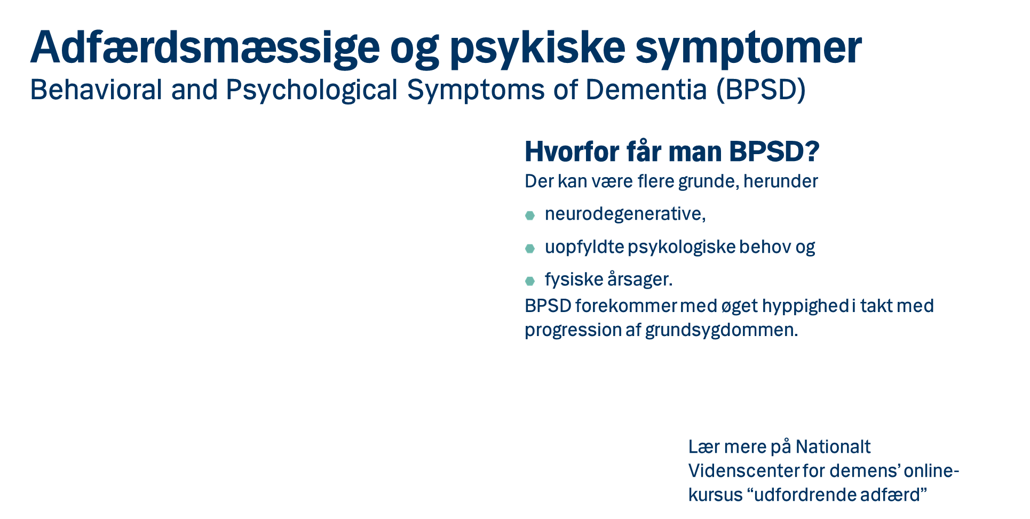
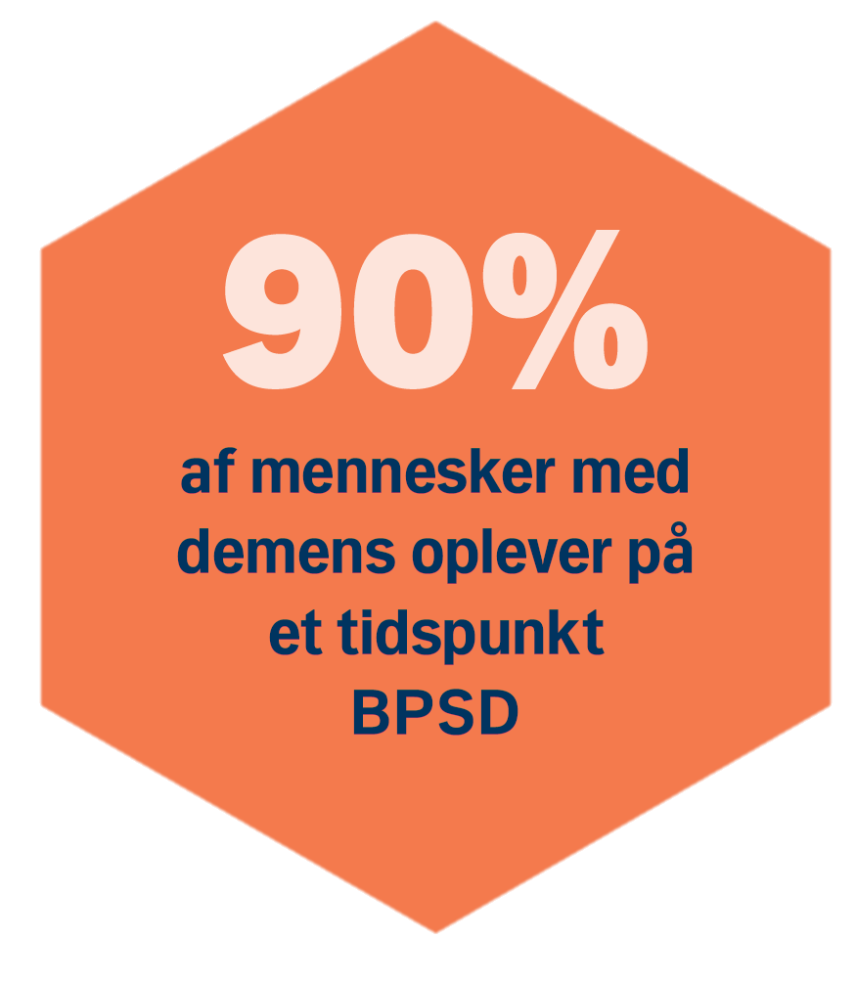
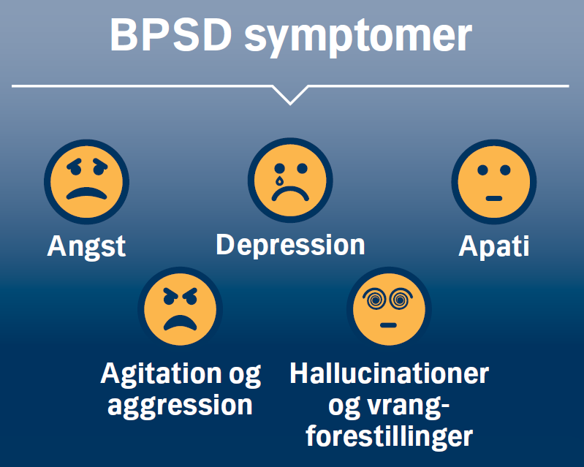
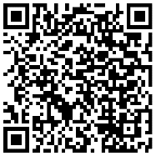
Video "Adfærdsændringer hos mennesker med demens" (3 min) fra Nationalt Videncenter for demens
Notes:
INFO TIL UNDERVISER
Du kan vælge enten at se videoen sammen med dem, eller fx sende den efterfølgende. Du kan også vælge helt at slette videoen fra slidet.

Slide 9
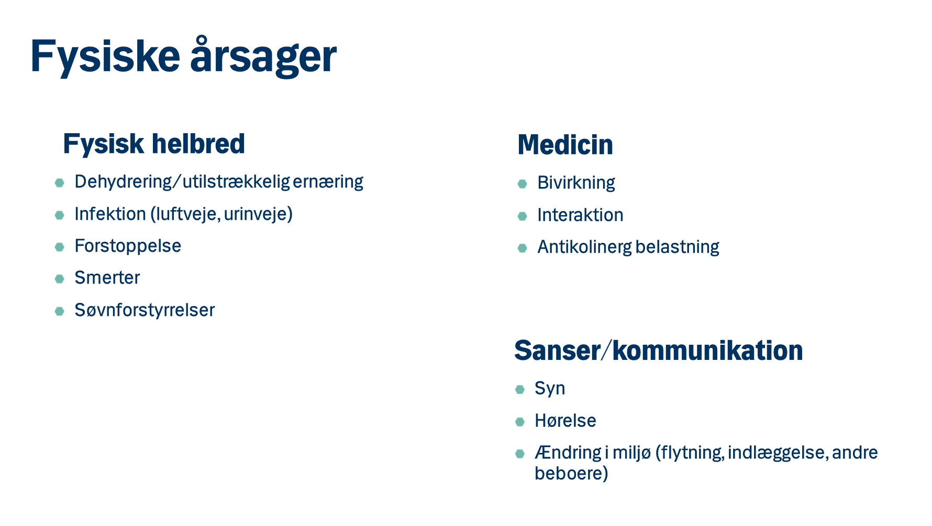



Notes:
Forslag til hvad du kan sige:
Som der stod på det forrige slide, kan BPSD skyldes fysiske årsager. Vi skal derfor samarbejde om at udelukke fysiske årsager til beboerens symptomer. Her har I vigtig viden og gode observationer, som jeg har brug for. Fx om patienten er forstoppet, om symptomerne begyndte kort efter vi ændrede i noget medicin, eller om patienten bruger høreapparat (og batterierne ikke er skiftet).
Har I et eksempel på en beboer som begyndte at få BPSD-symptomer, pga. én af de her årsager?

Slide 10
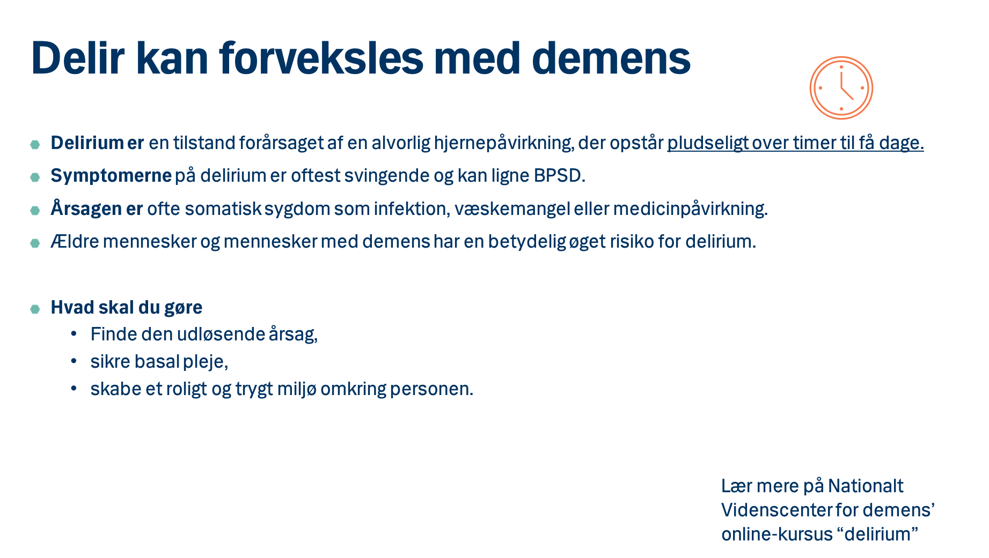

Slide 11
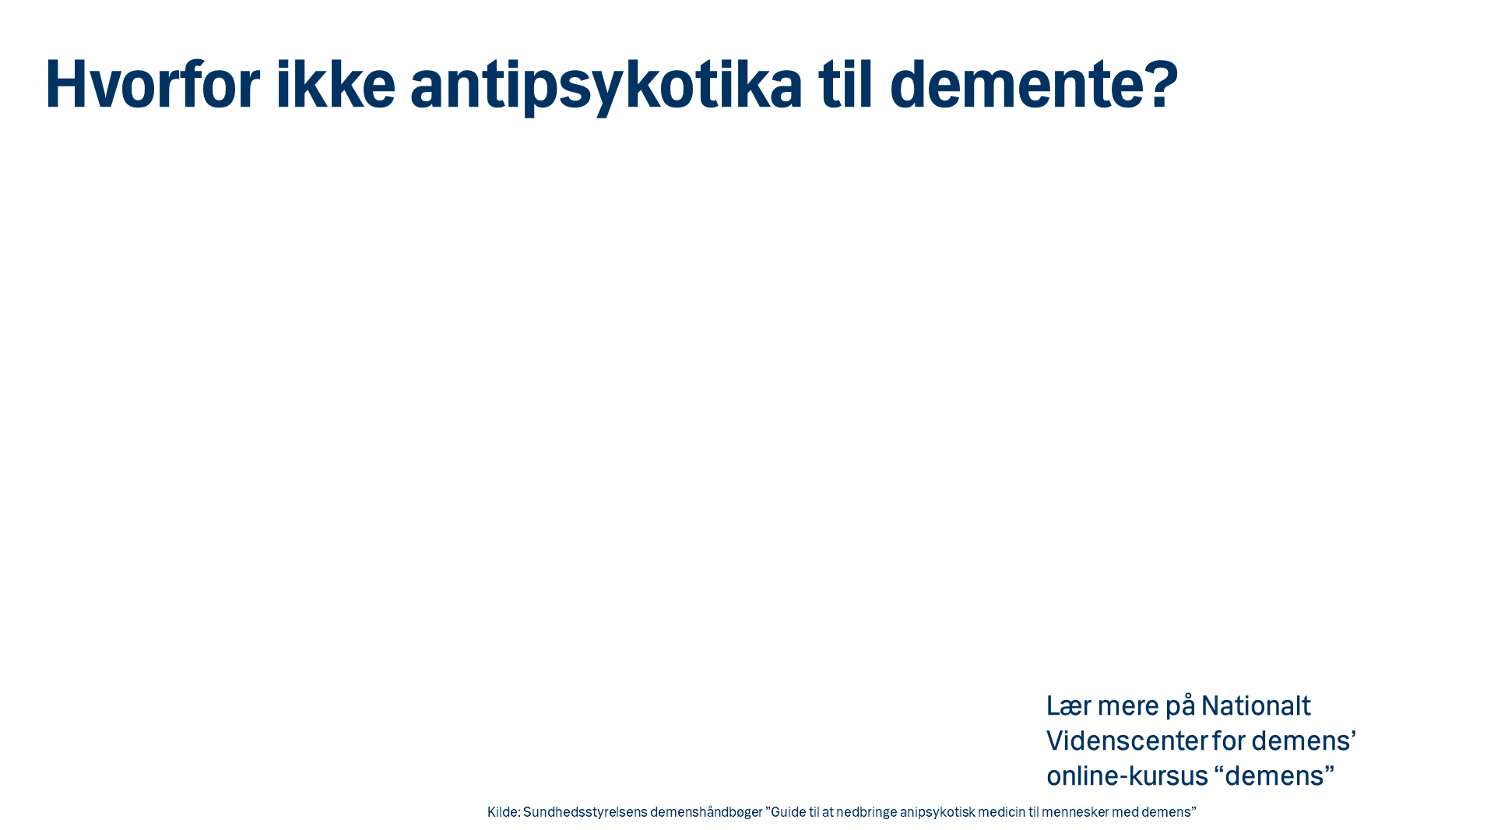
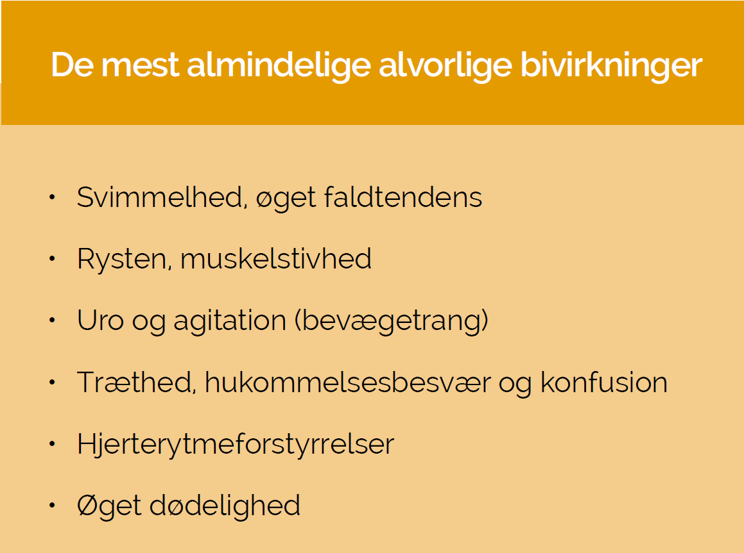
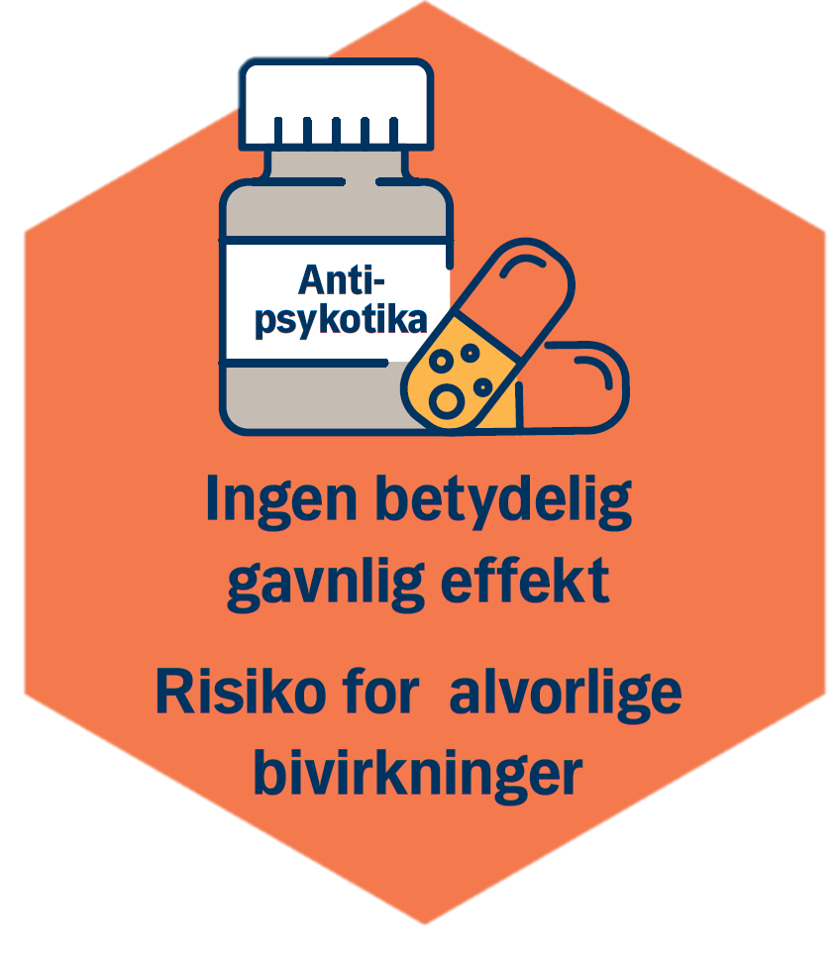




Notes:
Forslag til hvad du kan sige:
Vi skal ikke bruge antipsykotika til de her BPSD symptomer, fordi der ikke er effekt, men tværtimod bivirkninger. Nogle af de mest normale bivirkninger er her…
INFO TIL UNDERVISER
Kilde: NKA - Mennesker med demens med adfærdsmæssige og psykiske symptomer (2025) fra sundhedsstyrelsen: https://www.sst.dk/da/udgivelser/2025/NKA-mennesker-med-demens-med-adfaerdsmaessige-og-psykiske-symptomer

Slide 12




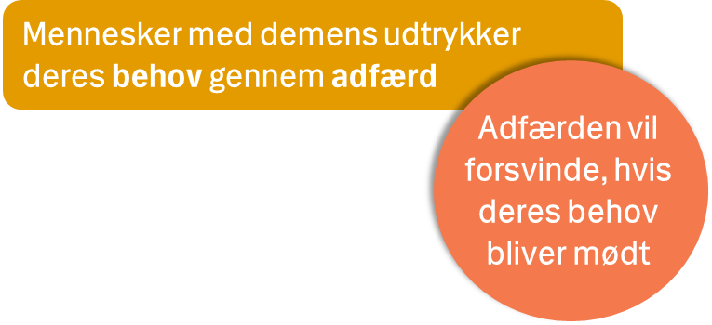
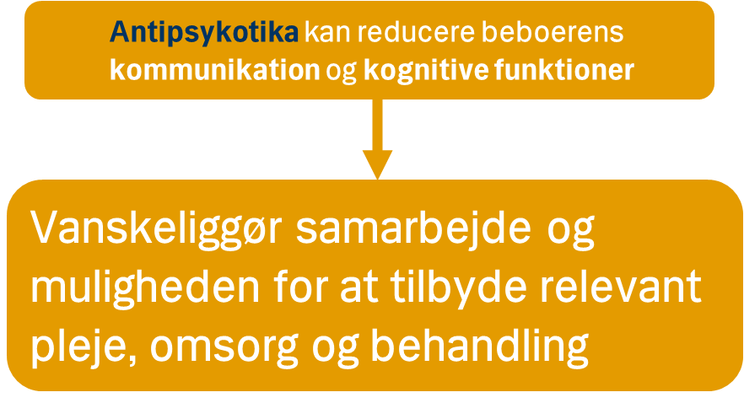
Notes:
Forslag til hvad du kan sige:
Mennesker med demens udtrykker deres behov gennem adfærd. BPSD kan derfor være et udtryk for at deres behov ikke er opfyldt – og det skal selvfølgelig ikke behandles medicinsk.
Når vi reducere deres adfærd med medicin, tager vi også deres sprog fra dem.
Medicinen vil derfor reducere deres mulighed for kommunikation og kan også reducere deres kognitive funktioner, så de kan endnu mindre – fx pludselig behøver hjælp til at tage tøj på.
Det vanskeliggøre samarbejdet med beboeren, og kan i værste fald forværre den udløsende årsag til beboerens BPSD.

Slide 13
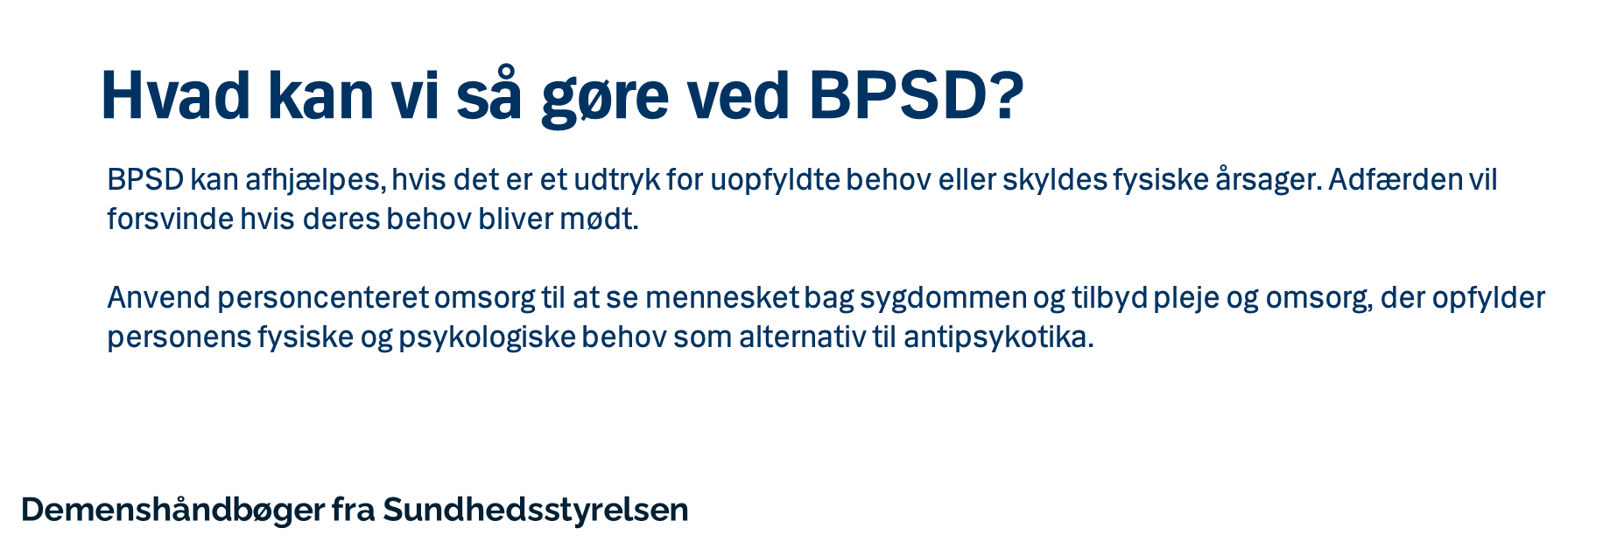


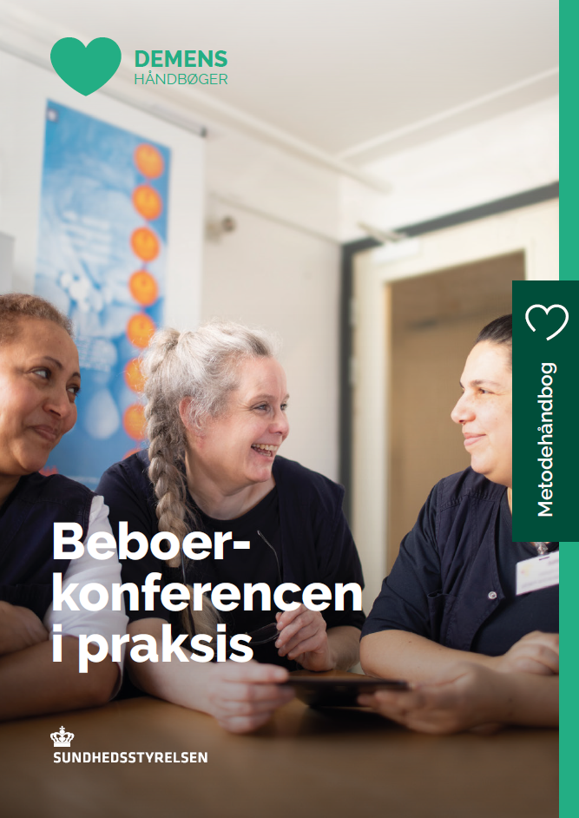
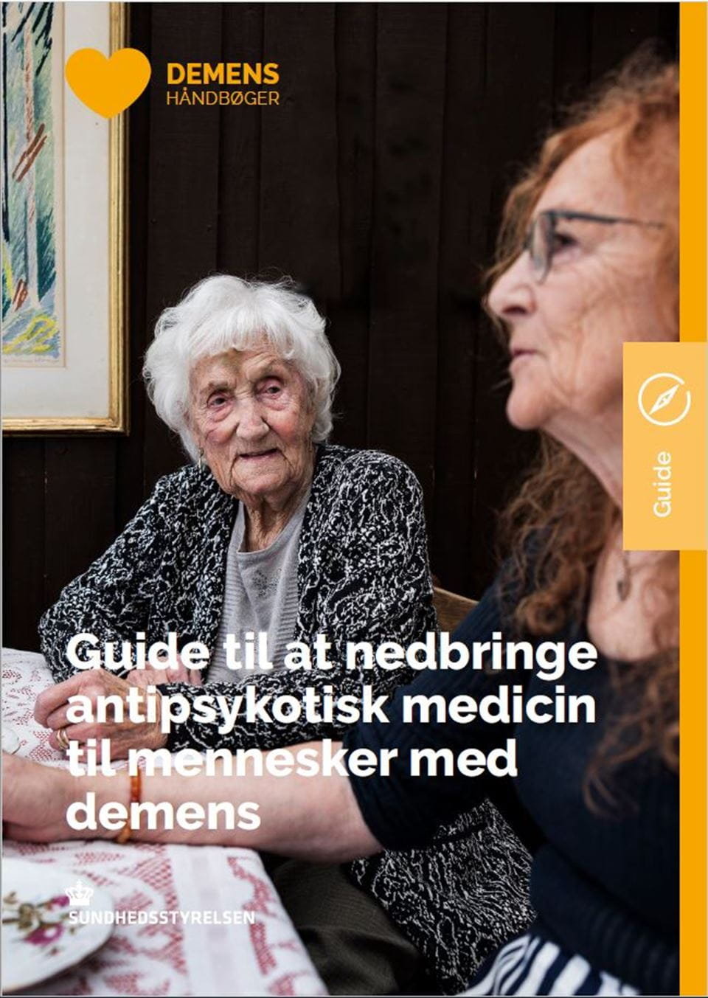
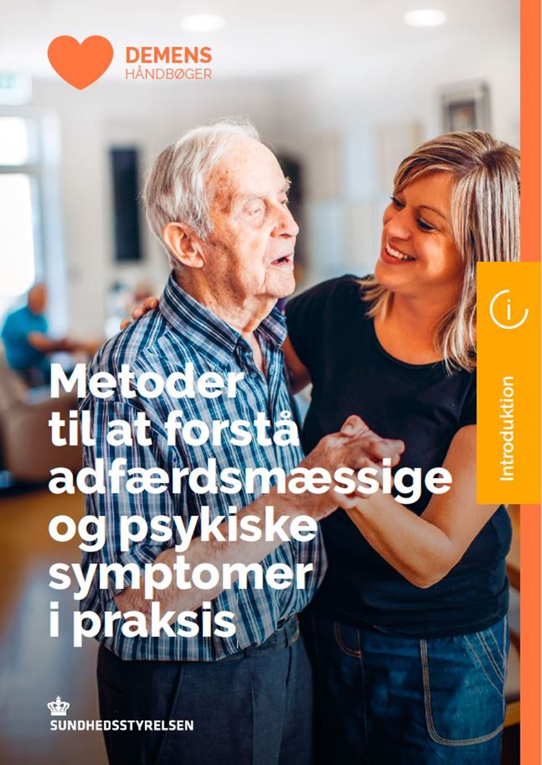

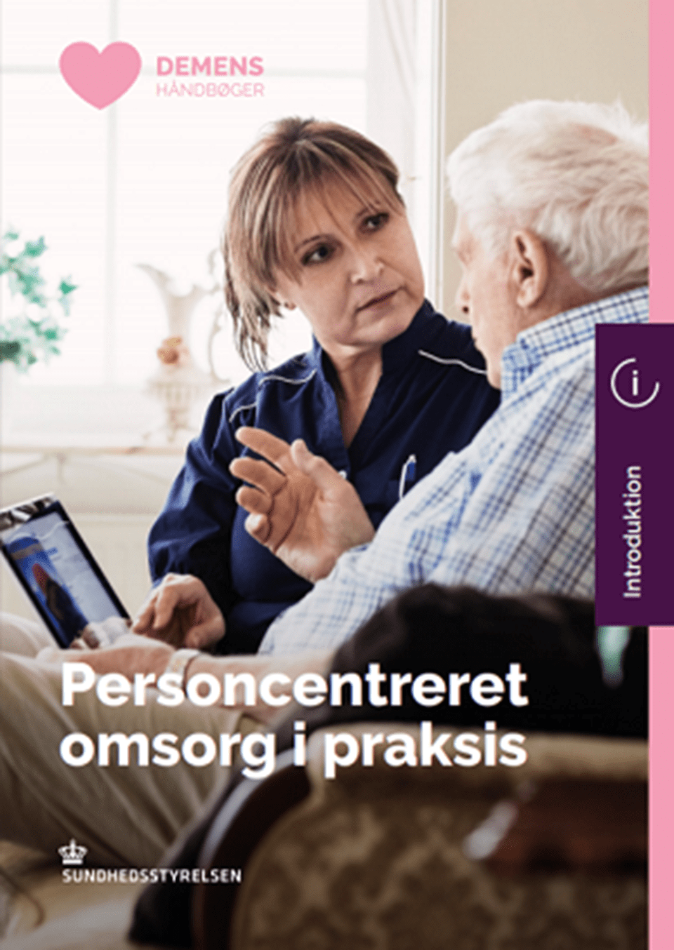

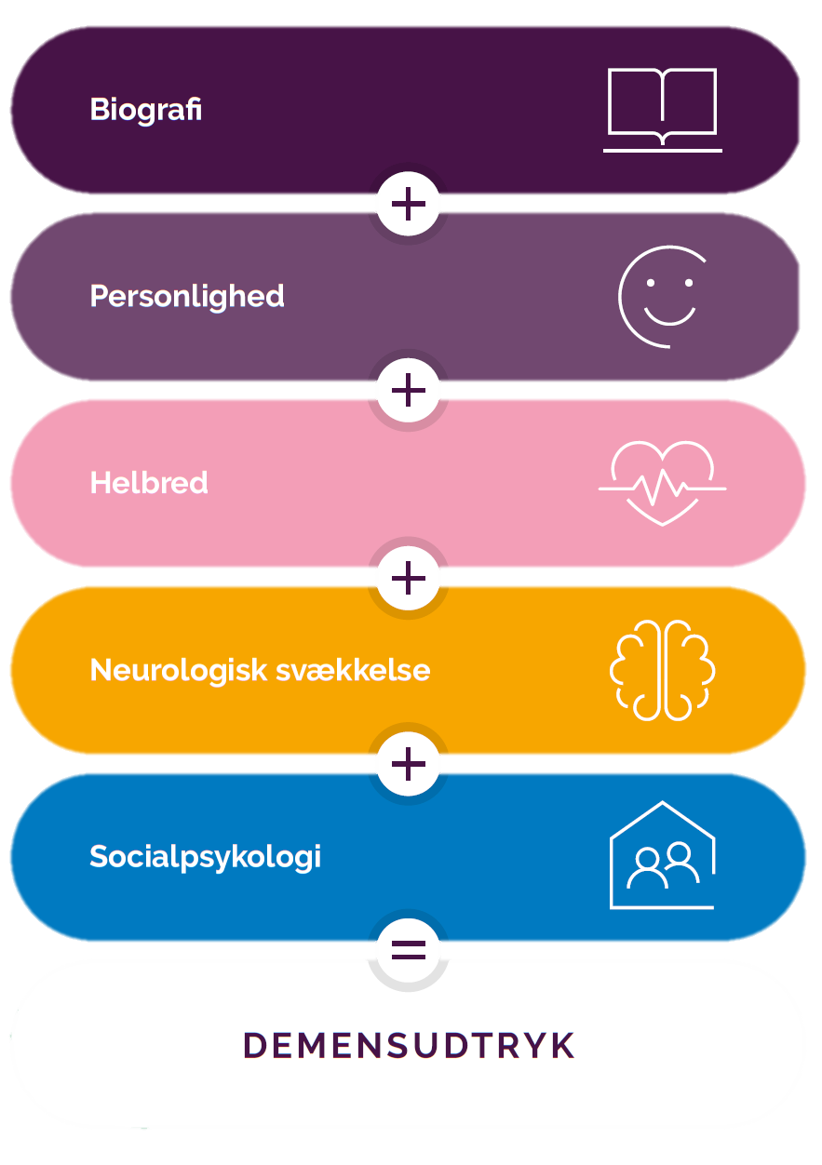


Notes:
Forslag til hvad du kan sige:
Hvis BPSD skylde uopfyldte behov, eller fysiske årsager som vi jo allerede har gennemgået, jamen så kan vi faktisk gøre noget ved det.
Vi skal anvende personcentreret omsorg og se hvad den enkelte beboer har brug for.
Ved demens skal:
alt kommunikation betragtes som adfærd
I skal kende demensligningen, så I kan forstå hvorfor beboeren udtrykker sig som de gør
Og I skal bruge blomsten til at analysere beboerens psykologiske behov.
Ligningen og blomsten skal vi nok komme tilbage til.
I kan læse meget mere om alt det her, I de demenshåndboger der ligger gratis på nettet fra Sundhedsstyrelsen.

Slide 14

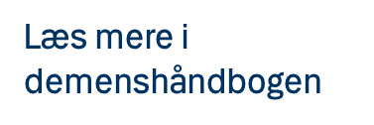
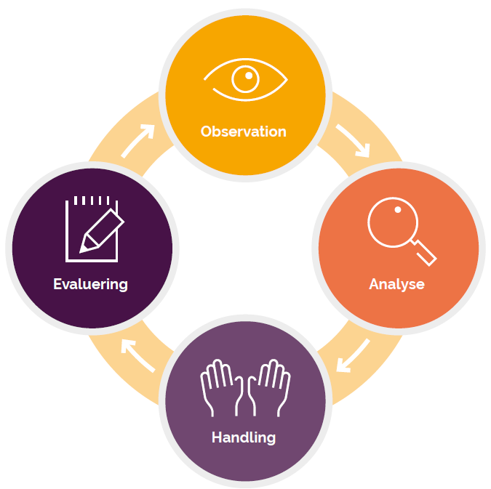


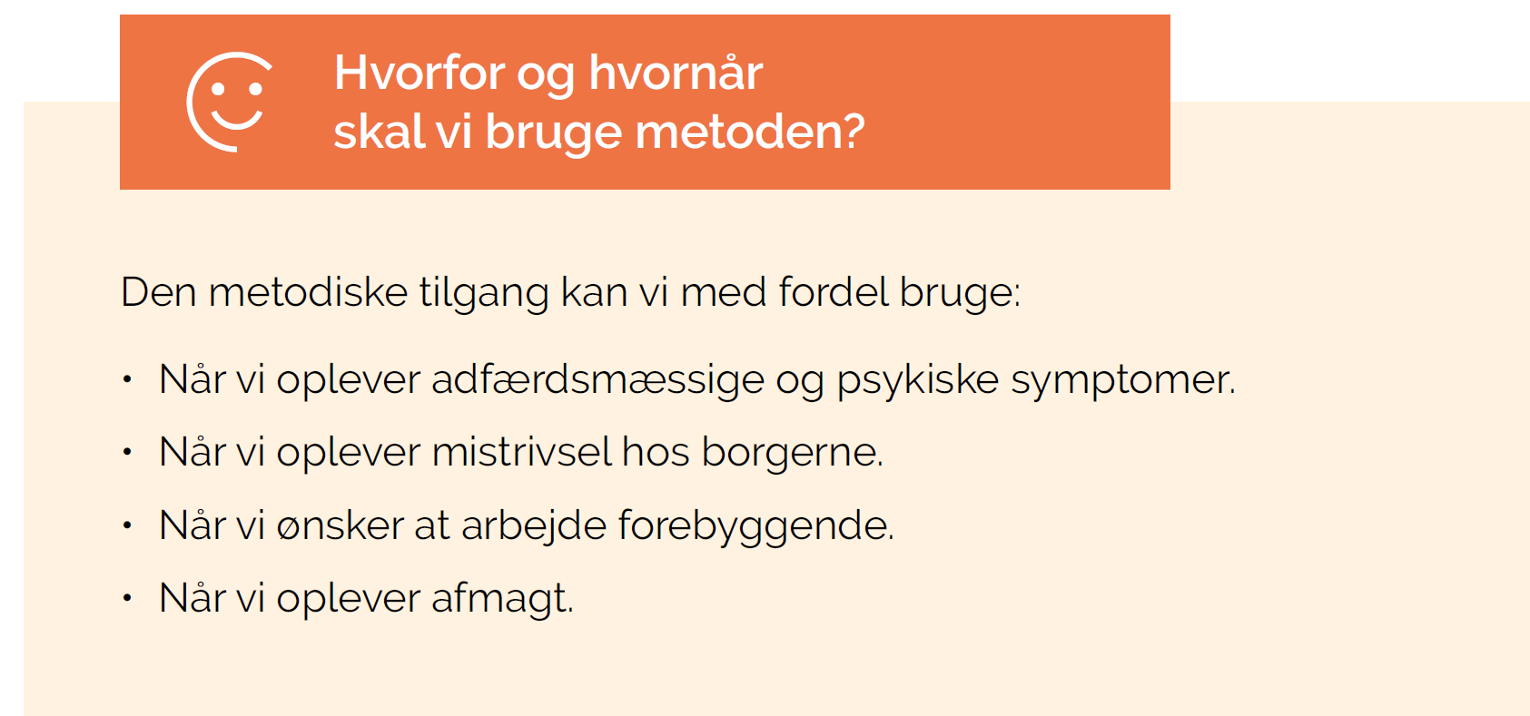
Plejepersonalet/ pårørende evt. demenskoordinator
Video "Systematisk tilgang til udfordrende ædfærd" (3 min)
fra Nationalt Videnscenter for Demens
Notes:
INFO TIL UNDERVISER
I enden af powerpointen ligger et eksempel på en systematisk årsagsanalyse. Du kan vælge at have den dér eller sætte eksemplerne op efter hvert af de tilhørende slides.
Forslag til hvad du kan sige:
Systematisk årsagsanalyse anbefales af Sundhedsstyrelsen.
Den skal bruges når I oplever patienter med BPSD-symptomer, men den må meget gerne bruges forebyggende!
Den består af de fire trin, observation, analyse, handling og evaluering. De kører i ring, så man begynder forfra. Det kan kræve flere gange rundt i ringen at afhjælpe en patients BPSD-symptomer.
I den systematiske årsagsanalyse er der både nogle opgaver til mig, men mange af opgaverne ligger hos jer, der har jeres daglige gang med borgeren.
Vi gennemgår nu hvert enkelt af de fire trin.

Slide 15


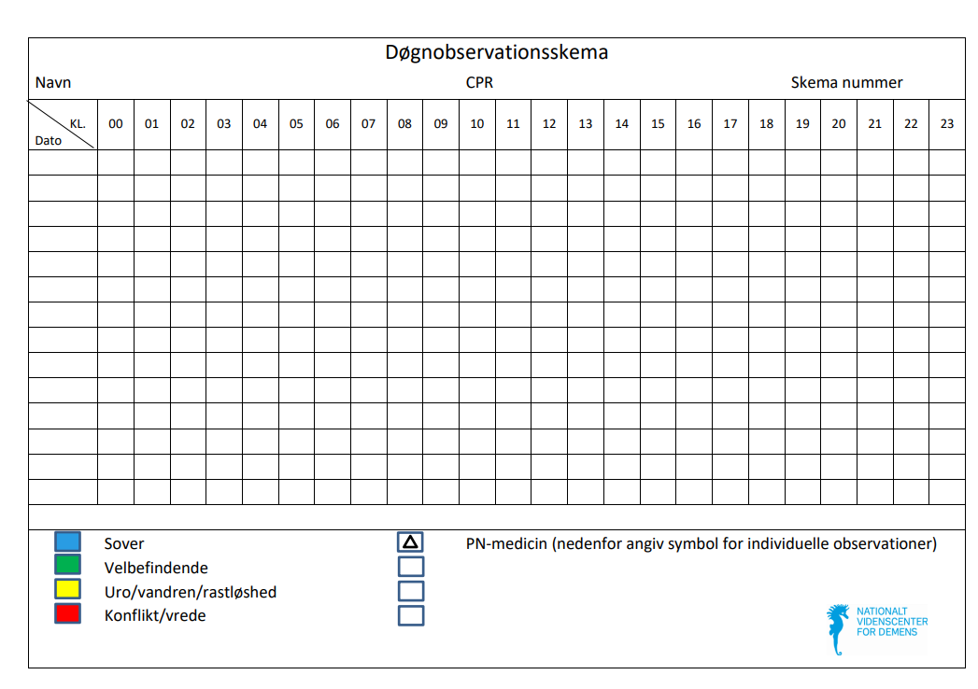
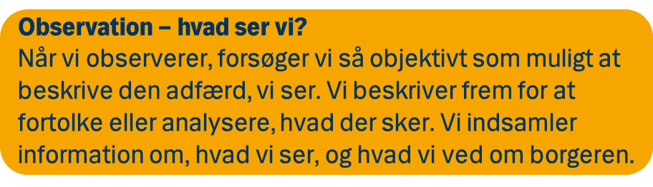
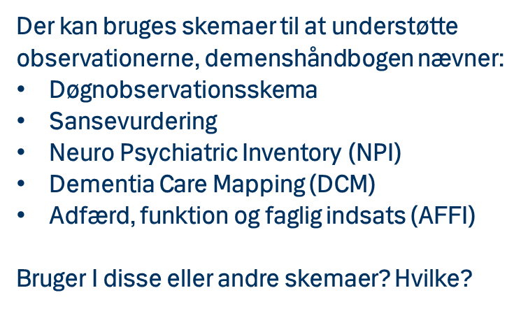

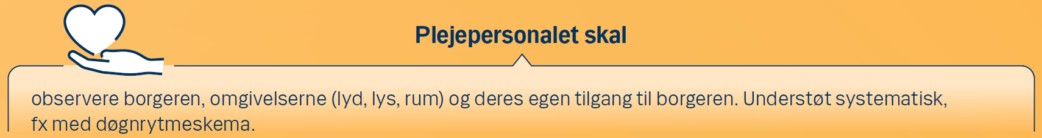
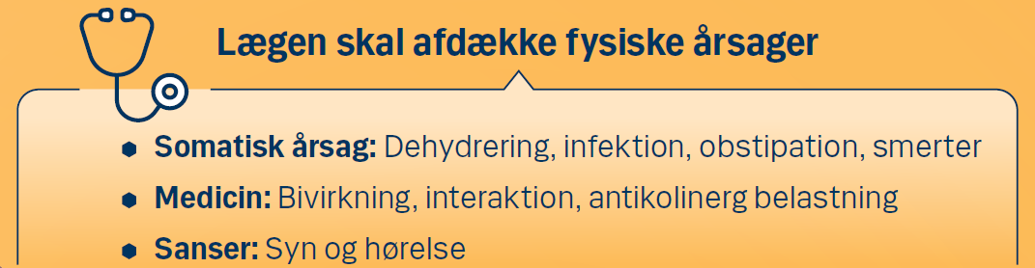




Plejepersonalet/ pårørende evt. demenskoordinator
Notes:
Forslag til hvad du kan sige:
Observationer er hvad I ser. Min opgave her vil være at sikre mig at borgeren ikke fejler noget fysisk, fx infektion eller bivirkninger til ny medicin.
Det kan være en god ide at gøre en ekstra indsats med at observere borgeren, for faktisk at finde ud af hvad der sker op til den situation, hvor de er urolige. Det kan også være en hjælp at bruge et skema til at observere borgeren.
INFO TIL UNDERVISER
Her kan du med fordel spørge ind til hvilke skemaer personalet allerede bruger og hvordan de udfyldes og aflæses. Herefter en samtale om hvordan I skal kommunikerer om dem i fremtiden (hvornår skal du have dem, det hele eller opsummering, hvilke informationer er relevant for dig osv.)

Slide 16


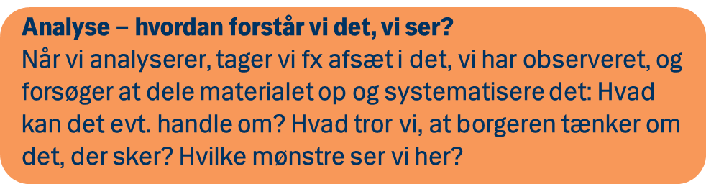
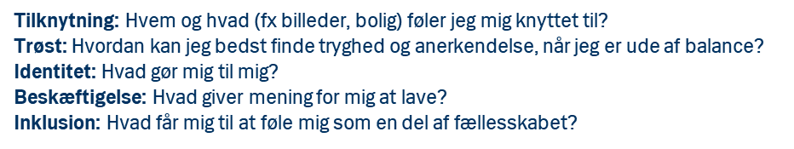
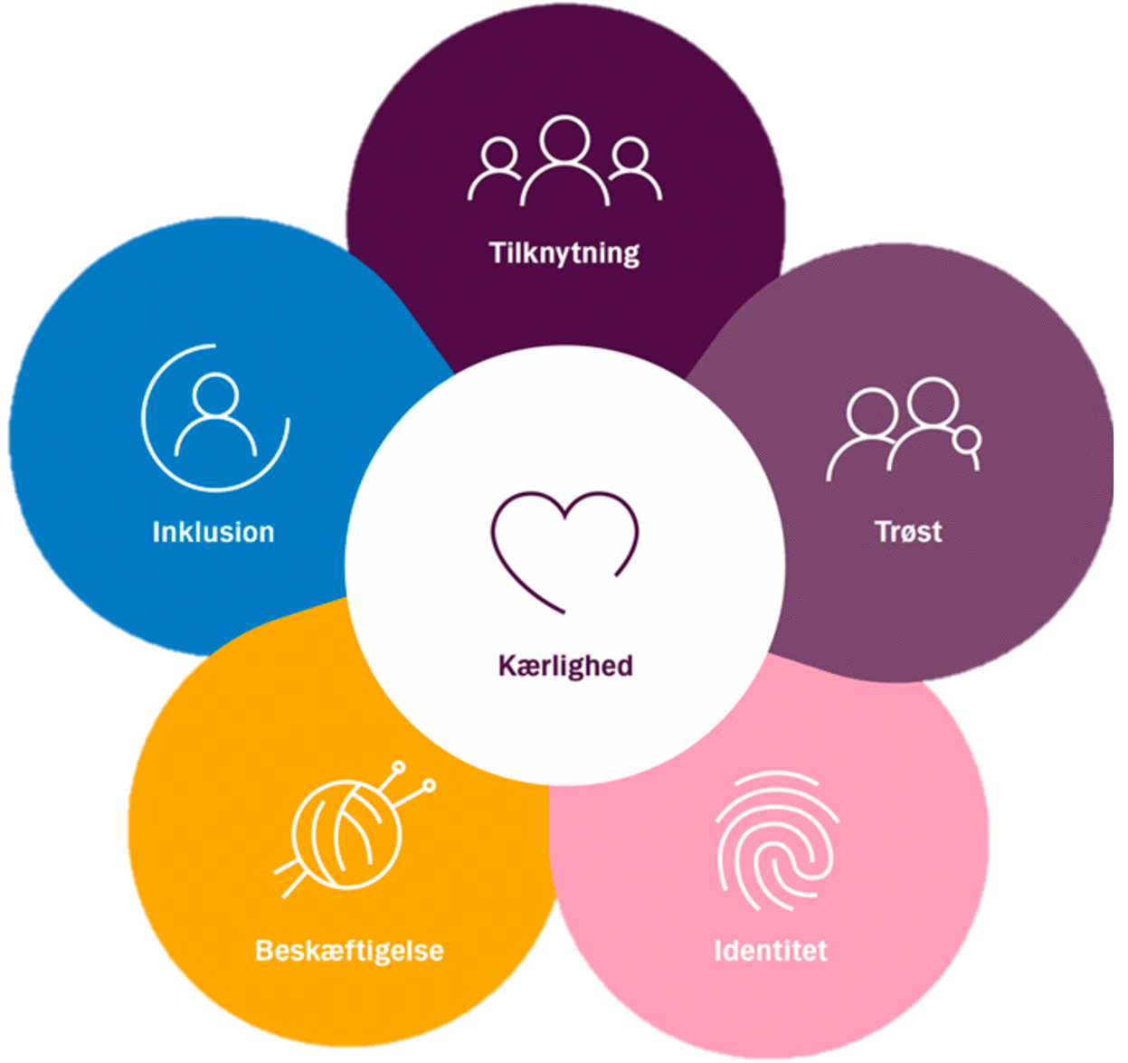
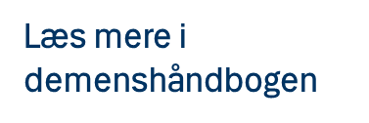
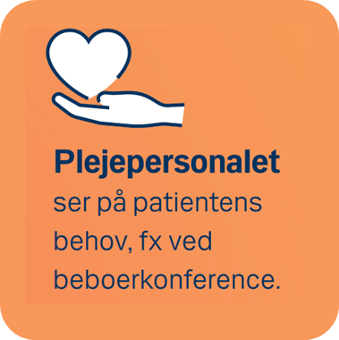
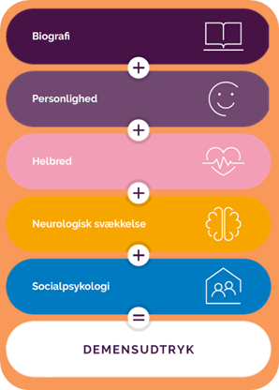

Notes:
Forslag til hvad du kan sige:
Analysen er der hvor I ser på jeres observationer og prøve at undersøge, hvad de er udtryk for – hvad ligger der til grund for dem – hvorfor reagerer borgeren sådan her.
Det er bedst hvis I gør det flere sammen, fx på en beboerkonference, så I får flere vinkler på det og får observationerne direkte fra dem, som har foretaget dem. I kan læse meget mere om det i demenshåndbogen “Beboerkonferenden I praksis”.
I kan fx analysere beboerens adfærd ud fra demensligningen, som siger demensudtrykket er på baggrund af beboerens biografi, personlighed, helbred, neurolodi og socialpsykologi. Videre kan i bruge blomsten til at analysere om patientens psykologiske behov er dækker, eller om dette kunne forklare adfærden.
Kan I komme på nogle eksempler på et behov, som ikke er opfyldt og hvad man fx kunne gøre ved det? I må gerne komme med konkret eksempel fra en af jeres beboere?
INFO TIL UNDERVISER
Fx beboer, der tidligere arbejdede I hjemmeplejen, går rundt og prøver at være plejer for de andre beboere – mangler muligvis meningsfuld beskæftigelse?– kan sættes til små hjemmepleje-opgave? Måske var deres job en stor del af deres identitet – tale med dem om det at være I hjemmeplejen?
Om demensligningen (fra demenshåndbogen)
Biografien
Hvad ved vi om borgerens livshistorie?
Kan noget af det vi ved forklare borgerens adfærd?
Personligheden
Hvad ved vi om borgerens personlighed?
Hvad kan adfærden være et udtryk for set i det lys?
Helbredet
Hvad ved vi om borgerens helbred?
Hvilke sygdomme har borgeren, og hvordan påvirker det demensudtrykket?
Hvilken medicin får borgeren, og hvordan påvirker medicinen demens
udtrykket?
Er der noget ved borgerens helbred der har ændret sig?
Kan borgerens helbred have betydning for den adfærd og tilstand vi ser nu?
Neurologien
Hvad ved vi om borgerens kognitive funktionsnedsættelse? Kognitive funktioner nedenfor.
Det socialpsykologiske miljø
Hvad skaber glæde for borgeren?
Hvad beroliger borgeren?
Hvad ’trigger’ borgeren?
Hvilke sansestimuli kan borgeren tåle, og hvilke bliver for meget?
Hvilke omgivelser og relationer omkring borgeren er vi nysgerrige på?
Understøtter omgivelserne/relationerne borgerens trivsel og behov?
Hvordan er vores egen socialpsykologiske tilgang til borgeren?
Om blomsten (fra demenshåndbogen)
Tilknytning: Hvem og hvad (fx billeder, bolig) føler jeg mig knyttet til?
Trøst: Hvordan kan jeg bedst finde tryghed og anerkendelse, når jeg
er ude af balance?
Identitet: Hvad gør mig til mig?
Meningsfuld beskæftigelse: Hvad giver mening for mig at lave?
Inklusion: Hvad får mig til at føle mig som en del af fællesskabet?

Slide 17



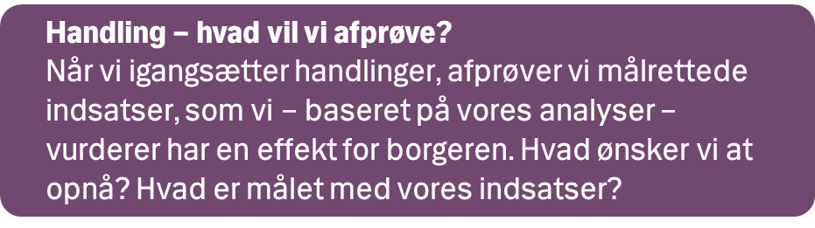
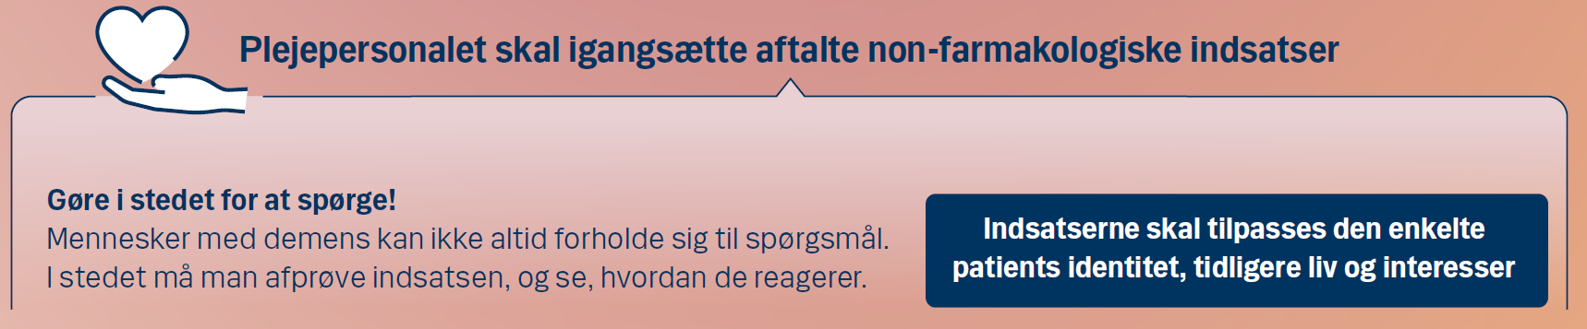
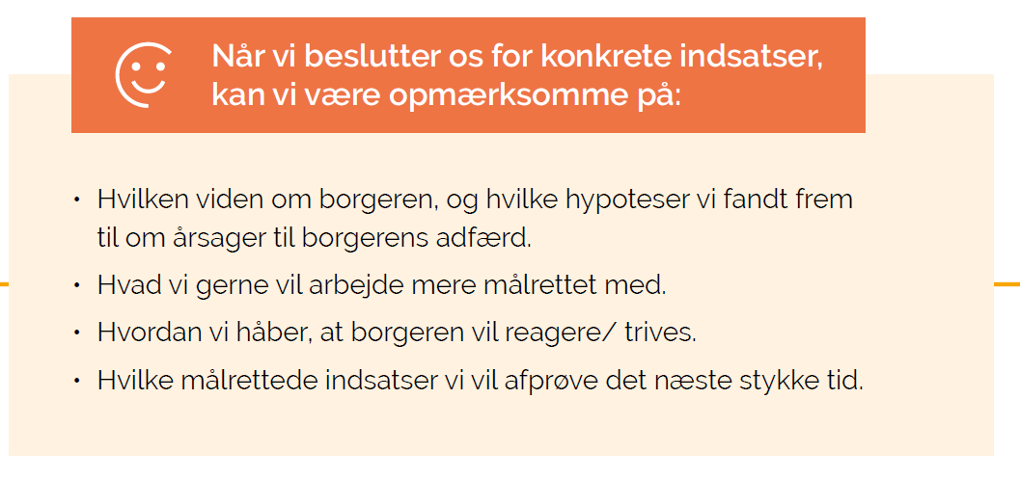
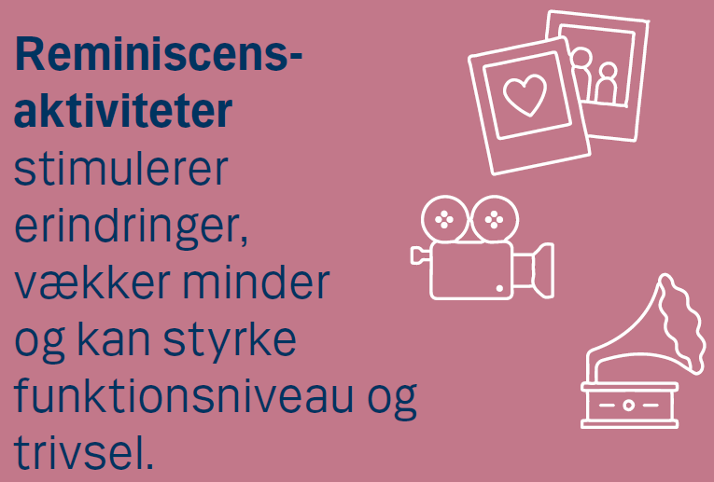
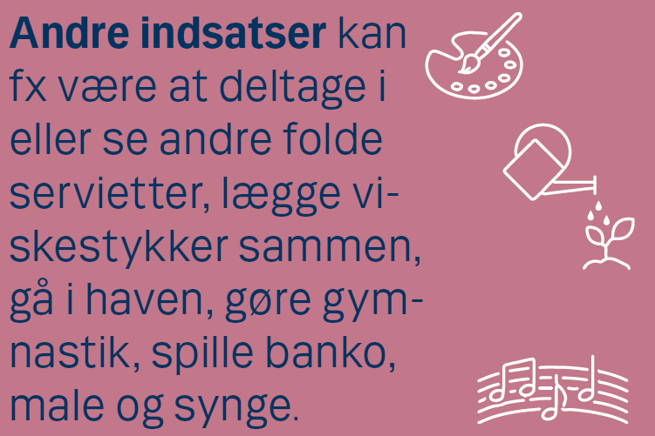
Hvilke indsatser er mulige her hos jer?
Gøre i stedet for at spørge!
Mennesker med demens kan ikke altid forholde sig til spørgsmål. I stedet må man afprøve indsatsen og se hvordan de reagerer.
Notes:
Forslag til hvad du kan sige:
Når I har analyseret observationerne og er kommet frem med bud på HVORFOR beboeren har adfærden, skal I beslutte og afprøve nogle handlinger. I kan fx vælge 2-3 handlinger.
Vi har allerede talt lidt om handlingerne på foregående side. Det kan også være fx fysisk træning, søvnhygiejne og reminisens-indsatser. Hvilke tilbud har i på jeres plejehjem? Hvilke handlinger har I tidligere prøvet på beboere? Hvilke handlinger, har I ikke prøvet, men kunne forestille jer var realistiske?
INFO TIL UNDERVISER
Få inspiration af slidet til handlinger.
Hav en samtale med dem om hvilke handlinger de kan afprøve, så har du også et bedre udgangspunkt næste gang de ringer om en urolig borger. Skriv gerne ned!

Slide 18


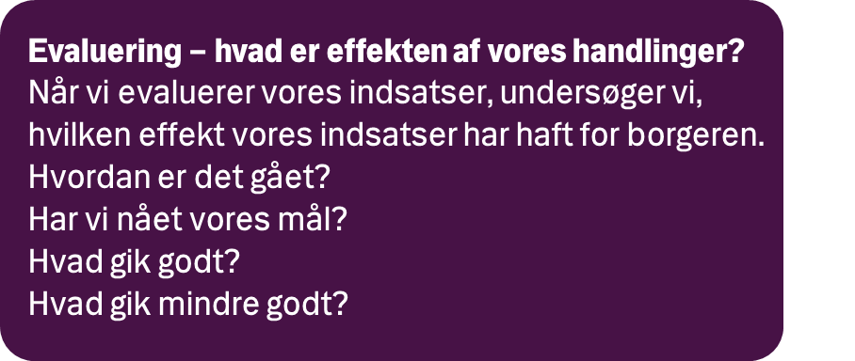
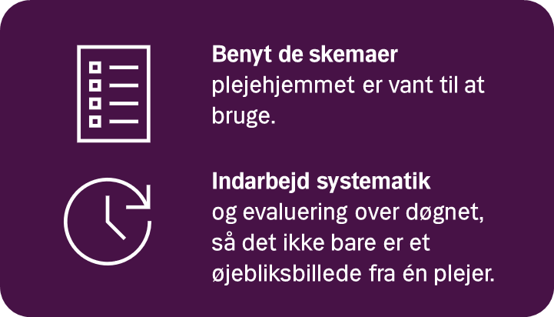
Notes:
INFO TIL UNDERVISER
SST skriver om evalueringer over døgnet:
Når vi skal evaluere vores indsatser, kan det ofte være nyttigt at mødes på tværs af dag-, aften- og nattevagt eller at indsamle information fra de forskellige vagter, der ikke kan tage del i evalueringen. Indsatser, som primært er sat i værk i fx dagvagten, kan også føre til ændringer i borgerens tilstand på andre tider af døgnet. Ved at samle medarbejdere på tværs af døgnet bliver det muligt at inddrage alle relevante erfaringer og vurderinger af indsatsens virkning og bud på årsager over døgnet og i forskellige situationer.
SST skriver om systematisk registrering:
Det kan være relevant at lave forskellige systematiske registreringer, som vi i vores analyse og vores prioriteringer af indsatser har vurderet som centrale. Det kan være fx at:
Registrere symptomer i det daglige – har indsatserne ført til flere eller færre symptomer, eller er symptomerne blevet mildere?
Kortlægge, hvornår på døgnet symptomer opstår, så vi på den måde kan se mønstre i, hvornår de forekommer. Et eksempel på dette er ’døgn-observationsskema’, hvor vi på tværs af døgnet fx dokumenterer uro eller borgerens følelsesmæssige tilstand.

Slide 19
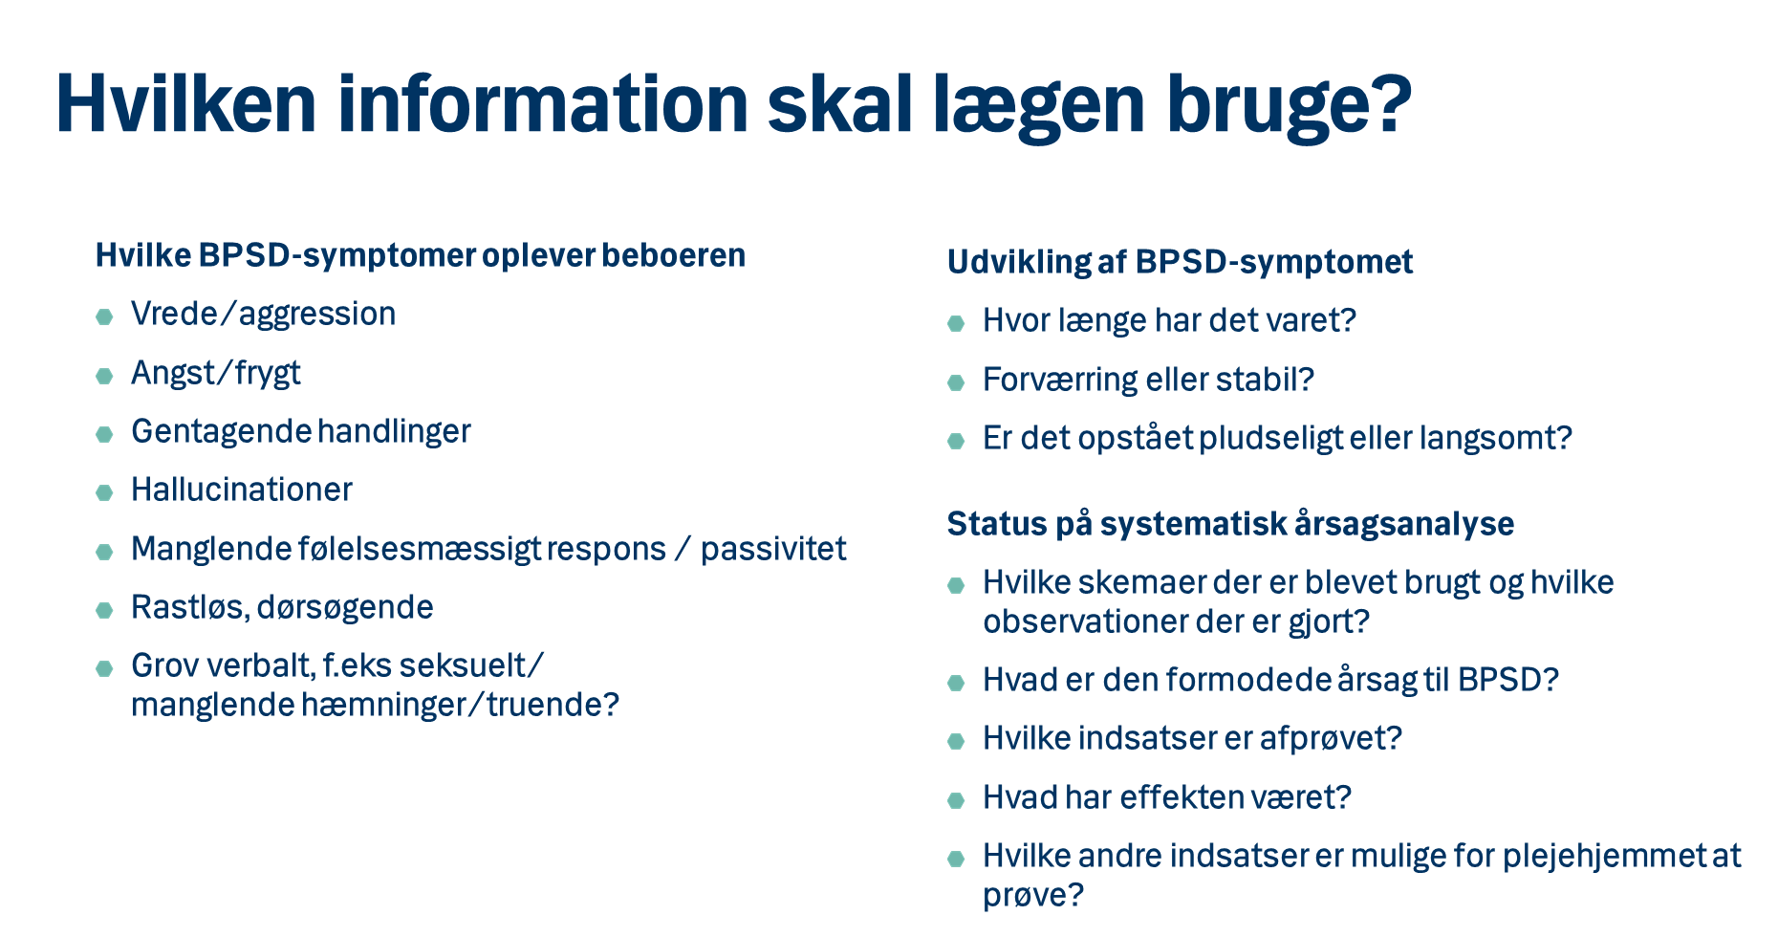

Slide 20



Slide 21




Slide 22
Andre undervisningstilbud og støtte materialer
Nationalt videncenter for demens - Oversigt over demens e-læringskurser
https://videnscenterfordemens.dk/da/list/abc-demens-e-laeringskurser
Udvalgte e-læringskurser
ABC Demens – udfordrende adfærd (spl, sosu, fys, ergo) (1,5 time, 7 moduler)
https://videnscenterfordemens.dk/da/e-learning/abc-demens-udfordrende-adfaerd
ABC Demens – Pleje og omsorg (til alle) (4 timer, 11 moduler)
https://videnscenterfordemens.dk/da/e-learning/abc-demens-pleje-og-omsorg
ABC Demens – medicin (sundhedspersonale) (1 time, 1 modul)
https://videnscenterfordemens.dk/da/e-learning/abc-demens-medicin
Sundhedsstyrelsen
Sundhedsstyrelsen – demens ​
https://www.sst.dk/da/Fagperson/Aeldres-sundhed-pleje-og-omsorg/Demens ​
Webinar: hvordan kan vi mindske brugen af antipsykotika
https://www.sst.dk/da/Aeldrepleje/Udgivelser-cases-og-film/2022/Webinar_Hvordan-kan-vi-mindske-forbruget-af-antipsykotisk-medicin
Tilbud om læring og støtte til praksis på demensområdet​ https://www.sst.dk/da/Fagperson/Sygdomme-lidelser-og-behandling/Demens/Laering-og-stoette-til-praksis ​
https://www.sst.dk/da/Fagperson/Sygdomme-lidelser-og-behandling/Demens/Demenshaandboeger
Demenshåndbøger fra Sundhedsstyrelsen
Notes:
INFO TIL UNDERVISER
Her er en række links over udvalgte undervisningstilbud og støttematerialet inden for området.

Slide 23

Notes:
INFO TIL UNDERVISER
Anvend dette eksempel hvor det giver mening.

Slide 24


Notes:
INFO TIL UNDERVISER
Anvend dette eksempel hvor det giver mening.

Slide 25

Notes:
INFO TIL UNDERVISER
Anvend dette eksempel hvor det giver mening.

Slide 26

Notes:
INFO TIL UNDERVISER
Anvend dette eksempel hvor det giver mening.

Slide 27

Notes:
INFO TIL UNDERVISER
Anvend dette eksempel hvor det giver mening.

Slide 28
Håndtering af uro hos mennesker med demens
Adfærdsmæssige og psykiske symptomer hos mennesker med demens (BPSD*)
* Behavioral and Psychological Symptoms of Dementia
Notes:
INFO TIL UNDERVISER
Dette undervisningsmateriale er udarbejdet af Medicinfunktionen på Klinisk Farmakologisk Afdeling, Region Hovedstaden.
Undervisningsmaterialet er udarbejdet til undervisning af plejehjems-personale fra plejehjems-læger. I notefeltet vil der nogle gange stå noget mere info til dig ”Info til underviser” eller eksempler på hvordan du kunne fremlægge pågældende slide ”Forslag til hvad du kan sige”.
Størstedelen af teksten og billederne er venligst udlånt af sundhedsstyrelsen fra deres demenshåndbøger. Se kilderne på de enkelte sider.

Slide 29
Efter undervisningen kan du
Nævne de hyppigste BPSD-symptomer
Nævne de tre hyppigste årsager til BPSD
Forklare hvorfor BPSD ikke bør behandles med antipsykotika
Nævne og forklare de fire trin i den systematiske årsagsanalyse
Eksemplificere de fire trin i den systematiske årsagsanalyse i din hverdag på plejehjemmet
Notes:
INFO TIL UNDERVISER
Forventet udbytte for plejepersonalet efter denne undervisning, du kan bruge som forventningsafstemning.
Uddybede punkter:
Plejepersonalet skal kunne
Nævne de 8 hyppigste BPSD-symptomer
Nævne de tre hyppigste årsager til BPSD:
Uopfyldte behov
Fysisk årsager
Pga den del af hjernen er ramt af demens (især hallucinationer ved lewis body)
Forklare hovedårsagerne til, hvorfor BPSD ikke bør behandles med antipsykotika:
Ringe effekt på BPSD-symptomerne
Det løser ikke den grundlæggende årsag til BPSD
Mange bivirkninger – man fjerner patientens sprog
Nævne og forklare de fire trin i den systematiske årsagsanalyse
Eksemplificere de fire trin i den systematiske årsagsanalyse i deres hverdag på plejehjemmet

Slide 30
Agenda
Overblik
Demens
Adfærdsmæssige og psykiske symptomer (BPSD)
Antipsykotika
Systematisk årsagsanalyse
Vores samarbejde
Notes:
INFO TIL UNDERVISER
Vores samarbejde= Dit samarbejde med plejehjemmet du underviser.

Slide 31

Hvad er demens?
Fællesbetegnelse for en række sygdomme i hjernen, som vedvarende svækker kognitive funktioner
Kilde: Sundhedsstyrelsens demenshåndbog ”Personcentreret omsorg i praksis"
Notes:
Forslag til hvad du kan sige:
Demens omfatter en række sygdomme. De mest normale er Alzheimers og Lewy Body.
Fælles for sygdommene er denne her svækkelse af de kognitive funktioner, som I kan se her ude. Tal med sidemakkeren, om hvornår I har oplevet de her svækkede kognitive funktioner, med nogle af jeres beboere.
INFO TIL UNDERVISER
Demens er et syndrom karakteriseret ved vedvarende nedsat kognitiv funktion som medfører påvirkning af den praktiske funktionsevne i hverdagen. Den kognitive forringelse ledsages ofte af nedsat sygdomsindsigt, ændringer i adfærd og personlighed, samt psykiske symptomer.
Sprog
At forstå, at tale, at evne at 'finde' ordene og at bruge de rigtige ord, at holde 'tråden' i en samtale.
Styringsfunktioner
At tage initiativ, at planlægge egne handlinger (frem for fx at reagere på impulser), at være fleksibel, at evne omstilling, at vente og at regulere affekt.
Praktiske færdigheder
At beherske og koordinere muskelbevægelser, at planlægge sammensatte bevægelser og rækkefølgen i handlinger.
Koncentration og opmærksomhed
At evne at fokusere, at dele opmærksomhed og grad af årvågenhed.
Tænkning og problemløsning
At tænke abstrakt/kreativt, at have sociale kompetencer, at sætte sig i den andens sted, at have dømmekraft, at forstå konsekvenser af egne handlinger.
Rummelig orientering og sanseindtryk
At tolke, at opfatte/genkende omgivelserne, at afstandsbedømme, at finde rundt.
Hukommelse
- Kort- og langtidshukommelsen, at evne indlæring, færdighedshukommelsen og følelsesmæssig hukommelse.
https://www.sst.dk/-/media/Udgivelser/2019/Demensh%C3%A5ndbog-personcentreret-omsorg/Personcentreret-omsorg-i-praksis.ashx

Slide 32
Demenssygdomme Alzheimers sygdom
De sociale evner til at aflæse andre, er ofte intakte hos mennesker med Alzheimers sygdom.
Når evnen til at aflæse stemninger er intakt, opdager personen lynhurtigt, hvis en medarbejder taler hen over hovedet på dem.
Kilde: Sundhedsstyrelsens demenshåndbog ”Personcentreret omsorg i praksis"
Notes:
INFO TIL UNDERVISER
Alzheimers sygdom ​er den hyppigst forekommende demenssygdom, ca. 55 %
Når evnen til at tolke og aflæse sanseindtryk er intakt opdager personen lynhurtigt, hvis en medarbejder taler hen over hovedet på dem. Fx hvis personen:
Ikke bliver hilst på.
Ikke kan huske, at medarbejderen lige har hilst.
Eller hvis medarbejderen forsøger at bestemme eller irettesætter.
Hvis personen bliver irettesat, får det ofte den effekt, at personen føler sig forkert. Det kan gøre personen ked af det, måske vred eller føle sig skamfuld. På den måde har medarbejdernes handlinger og tilgang til personen direkte indflydelse på personens velbefindende.
https://www.sst.dk/-/media/Udgivelser/2019/Demensh%C3%A5ndbog-personcentreret-omsorg/Personcentreret-omsorg-i-praksis.ashx

Slide 33
Demenssygdomme Lewy Body demens
Ved Lewy Body demens er det vigtigt at anerkende, at de ser noget som vi ikke ser.
Det er en del af deres virkelighed. Og hvis personen får at vide at det ikke er rigtigt, kan personen blive vred og frustreret og føle sig syg og forkert.
Kilde: Sundhedsstyrelsens demenshåndbog ”Personcentreret omsorg i praksis"
Notes:
INFO TIL UNDERVISER
Hyppigheden af Lewy Body demens er lav, ca. 4 %​ men der er en høj forekomst af visuelle hallucinationer forbundet med sygdommen.
Synshallucinationerne er en del af skaden i hjernen ved denne demenssygdom. Det er ikke et udtryk for, at den pågældende er blevet psykotisk og har brug for antipsykotisk medicin. Antipsykotisk medicin har ingen effekt på hallucinationerne.
https://www.sst.dk/-/media/Udgivelser/2019/Demensh%C3%A5ndbog-personcentreret-omsorg/Personcentreret-omsorg-i-praksis.ashx

Slide 34
Demenssygdomme frontotemporal demens
Nogle har svært ved at tage initiativ og igangsætte handlinger Det betyder fx også, at det kan være svært at foretage valg.
Andre har problemer med at bremse egne handlinger De bliver styret af de impulser, de får fra omgivelserne. De siger det, de tænker. Når de ser noget, de gerne vil have, så tager de det.
Kilde: Sundhedsstyrelsens demenshåndbog ”Personcentreret omsorg i praksis"
Notes:
INFO TIL UNDERVISER
Hyppigheden af frontotemporal demens er lav, ca. 2 %​
Manglende situationsfornemmelse, uhæmmet tale, indifference og/eller jovial adfærd eller sprogdysfunktion i form af ordfindingsbesvær eller opbrudt agrammatisk tale.
Ved adfærdsvariant af frontotemporal demens optræder gradvis ændringer i personlighed og adfærd, mens ved primær progressiv afasi er sprogforstyrrelser det mest fremtrædende symptom.
https://www.sst.dk/-/media/Udgivelser/2019/Demensh%C3%A5ndbog-personcentreret-omsorg/Personcentreret-omsorg-i-praksis.ashx

Slide 35
Adfærdsmæssige og psykiske symptomer Behavioral and Psychological Symptoms of Dementia (BPSD)
Hvorfor får man BPSD?
Der kan være flere grunde, herunder
neurodegenerative,
uopfyldte psykologiske behov og
fysiske årsager.
BPSD forekommer med øget hyppighed i takt med progression af grundsygdommen.
Video "Adfærdsændringer hos mennesker med demens" (3 min) fra Nationalt Videncenter for demens
Lær mere på Nationalt Videnscenter for demens’ online-kursus “udfordrende adfærd”
Notes:
INFO TIL UNDERVISER
Du kan vælge enten at se videoen sammen med dem, eller fx sende den efterfølgende. Du kan også vælge helt at slette videoen fra slidet.

Slide 36




Fysiske årsager
Fysisk helbred
Dehydrering/utilstrækkelig ernæring
Infektion (luftveje, urinveje)
Forstoppelse
Smerter
Søvnforstyrrelser
Medicin
Bivirkning
Interaktion
Antikolinerg belastning
Sanser/kommunikation
Syn
Hørelse
Ændring i miljø (flytning, indlæggelse, andre beboere)
Notes:
Forslag til hvad du kan sige:
Som der stod på det forrige slide, kan BPSD skyldes fysiske årsager. Vi skal derfor samarbejde om at udelukke fysiske årsager til beboerens symptomer. Her har I vigtig viden og gode observationer, som jeg har brug for. Fx om patienten er forstoppet, om symptomerne begyndte kort efter vi ændrede i noget medicin, eller om patienten bruger høreapparat (og batterierne ikke er skiftet).
Har I et eksempel på en beboer som begyndte at få BPSD-symptomer, pga. én af de her årsager?

Slide 37

Delir kan forveksles med demens
Delirium er en tilstand forårsaget af en alvorlig hjernepåvirkning, der opstår pludseligt over timer til få dage.
Symptomerne på delirium er oftest svingende og kan ligne BPSD.
Årsagen er ofte somatisk sygdom som infektion, væskemangel eller medicinpåvirkning.
Ældre mennesker og mennesker med demens har en betydelig øget risiko for delirium.
Hvad skal du gøre
Finde den udløsende årsag,
sikre basal pleje,
skabe et roligt og trygt miljø omkring personen.
Lær mere på Nationalt Videnscenter for demens’ online-kursus “delirium”

Slide 38
Hvorfor ikke antipsykotika til demente?
Lær mere på Nationalt Videnscenter for demens’ online-kursus “demens”
Kilde: Sundhedsstyrelsens demenshåndbøger ”Guide til at nedbringe anipsykotisk medicin til mennesker med demens”
Notes:
Forslag til hvad du kan sige:
Vi skal ikke bruge antipsykotika til de her BPSD symptomer, fordi der ikke er effekt, men tværtimod bivirkninger. Nogle af de mest normale bivirkninger er her…
INFO TIL UNDERVISER
Kilde: NKA - Mennesker med demens med adfærdsmæssige og psykiske symptomer (2025) fra sundhedsstyrelsen: https://www.sst.dk/da/udgivelser/2025/NKA-mennesker-med-demens-med-adfaerdsmaessige-og-psykiske-symptomer

Slide 39
Hvorfor ikke antipsykotika til demente?
Mennesker med demens udtrykker deres behov gennem adfærd
Antipsykotika kan reducere beboerens kommunikation og kognitive funktioner
Adfærden vil forsvinde, hvis deres behov bliver mødt
Vanskeliggør samarbejde og muligheden for at tilbyde relevant pleje, omsorg og behandling
Notes:
Forslag til hvad du kan sige:
Mennesker med demens udtrykker deres behov gennem adfærd. BPSD kan derfor være et udtryk for at deres behov ikke er opfyldt – og det skal selvfølgelig ikke behandles medicinsk.
Når vi reducere deres adfærd med medicin, tager vi også deres sprog fra dem.
Medicinen vil derfor reducere deres mulighed for kommunikation og kan også reducere deres kognitive funktioner, så de kan endnu mindre – fx pludselig behøver hjælp til at tage tøj på.
Det vanskeliggøre samarbejdet med beboeren, og kan i værste fald forværre den udløsende årsag til beboerens BPSD.

Slide 40
Hvad kan vi så gøre ved BPSD?
BPSD kan afhjælpes, hvis det er et udtryk for uopfyldte behov eller skyldes fysiske årsager. Adfærden vil forsvinde hvis deres behov bliver mødt.
Anvend personcenteret omsorg til at se mennesket bag sygdommen og tilbyd pleje og omsorg, der opfylder personens fysiske og psykologiske behov som alternativ til antipsykotika.
Demenshåndbøger fra Sundhedsstyrelsen
Kilde: Sundhedsstyrelsens demenshåndbøger ”Personcentreret omsorg i praksis” og "Metode til at forstå ædfærdsmæssige og psykiske symptomer i praksis"
Notes:
Forslag til hvad du kan sige:
Hvis BPSD skylde uopfyldte behov, eller fysiske årsager som vi jo allerede har gennemgået, jamen så kan vi faktisk gøre noget ved det.
Vi skal anvende personcentreret omsorg og se hvad den enkelte beboer har brug for.
Ved demens skal:
alt kommunikation betragtes som adfærd
I skal kende demensligningen, så I kan forstå hvorfor beboeren udtrykker sig som de gør
Og I skal bruge blomsten til at analysere beboerens psykologiske behov.
Ligningen og blomsten skal vi nok komme tilbage til.
I kan læse meget mere om alt det her, I de demenshåndboger der ligger gratis på nettet fra Sundhedsstyrelsen.

Slide 41
Systematisk årsagsanalyse
Læs mere i demenshåndbogen
Plejepersonalet/ pårørende evt. demenskoordinator
Video "Systematisk tilgang til udfordrende ædfærd" (3 min)
fra Nationalt Videnscenter for Demens
Kilde: Sundhedsstyrelsens demenshåndbog "Metode til at forstå ædfærdsmæssige og psykiske symptomer i praksis"
Notes:
INFO TIL UNDERVISER
I enden af powerpointen ligger et eksempel på en systematisk årsagsanalyse. Du kan vælge at have den dér eller sætte eksemplerne op efter hvert af de tilhørende slides.
Forslag til hvad du kan sige:
Systematisk årsagsanalyse anbefales af Sundhedsstyrelsen.
Den skal bruges når I oplever patienter med BPSD-symptomer, men den må meget gerne bruges forebyggende!
Den består af de fire trin, observation, analyse, handling og evaluering. De kører i ring, så man begynder forfra. Det kan kræve flere gange rundt i ringen at afhjælpe en patients BPSD-symptomer.
I den systematiske årsagsanalyse er der både nogle opgaver til mig, men mange af opgaverne ligger hos jer, der har jeres daglige gang med borgeren.
Vi gennemgår nu hvert enkelt af de fire trin.

Slide 42

Observationer
Observation – hvad ser vi?
Når vi observerer, forsøger vi så objektivt som muligt at beskrive den adfærd, vi ser. Vi beskriver frem for at fortolke eller analysere, hvad der sker. Vi indsamler information om, hvad vi ser, og hvad vi ved om borgeren.
Plejepersonalet/ pårørende evt. demenskoordinator
Der kan bruges skemaer til at understøtte observationerne, demenshåndbogen nævner:
Døgnobservationsskema
Sansevurdering
Neuro Psychiatric Inventory (NPI)
Dementia Care Mapping (DCM)
Adfærd, funktion og faglig indsats (AFFI)
Bruger I disse eller andre skemaer? Hvilke?
Kilde: Sundhedsstyrelsens demenshåndbog "Metode til at forstå ædfærdsmæssige og psykiske symptomer i praksis” og døgnobservationsskema fra Nationalt Videnscenter for demens
Notes:
Forslag til hvad du kan sige:
Observationer er hvad I ser. Min opgave her vil være at sikre mig at borgeren ikke fejler noget fysisk, fx infektion eller bivirkninger til ny medicin.
Det kan være en god ide at gøre en ekstra indsats med at observere borgeren, for faktisk at finde ud af hvad der sker op til den situation, hvor de er urolige. Det kan også være en hjælp at bruge et skema til at observere borgeren.
INFO TIL UNDERVISER
Her kan du med fordel spørge ind til hvilke skemaer personalet allerede bruger og hvordan de udfyldes og aflæses. Herefter en samtale om hvordan I skal kommunikerer om dem i fremtiden (hvornår skal du have dem, det hele eller opsummering, hvilke informationer er relevant for dig osv.)

Slide 43

Analyse
Analyse – hvordan forstår vi det, vi ser?
Når vi analyserer, tager vi fx afsæt i det, vi har observeret, og forsøger at dele materialet op og systematisere det: Hvad kan det evt. handle om? Hvad tror vi, at borgeren tænker om det, der sker? Hvilke mønstre ser vi her?
Tilknytning: Hvem og hvad (fx billeder, bolig) føler jeg mig knyttet til?
Trøst: Hvordan kan jeg bedst finde tryghed og anerkendelse, når jeg er ude af balance?
Identitet: Hvad gør mig til mig?
Beskæftigelse: Hvad giver mening for mig at lave?
Inklusion: Hvad får mig til at føle mig som en del af fællesskabet?
Læs mere i demenshåndbogen
Kilde: Sundhedsstyrelsens demenshåndbog "Metode til at forstå ædfærdsmæssige og psykiske symptomer i praksis" og "Beboerkonferencen i praksis"
Notes:
Forslag til hvad du kan sige:
Analysen er der hvor I ser på jeres observationer og prøve at undersøge, hvad de er udtryk for – hvad ligger der til grund for dem – hvorfor reagerer borgeren sådan her.
Det er bedst hvis I gør det flere sammen, fx på en beboerkonference, så I får flere vinkler på det og får observationerne direkte fra dem, som har foretaget dem. I kan læse meget mere om det i demenshåndbogen “Beboerkonferenden I praksis”.
I kan fx analysere beboerens adfærd ud fra demensligningen, som siger demensudtrykket er på baggrund af beboerens biografi, personlighed, helbred, neurolodi og socialpsykologi. Videre kan i bruge blomsten til at analysere om patientens psykologiske behov er dækker, eller om dette kunne forklare adfærden.
Kan I komme på nogle eksempler på et behov, som ikke er opfyldt og hvad man fx kunne gøre ved det? I må gerne komme med konkret eksempel fra en af jeres beboere?
INFO TIL UNDERVISER
Fx beboer, der tidligere arbejdede I hjemmeplejen, går rundt og prøver at være plejer for de andre beboere – mangler muligvis meningsfuld beskæftigelse?– kan sættes til små hjemmepleje-opgave? Måske var deres job en stor del af deres identitet – tale med dem om det at være I hjemmeplejen?
Om demensligningen (fra demenshåndbogen)
Biografien
Hvad ved vi om borgerens livshistorie?
Kan noget af det vi ved forklare borgerens adfærd?
Personligheden
Hvad ved vi om borgerens personlighed?
Hvad kan adfærden være et udtryk for set i det lys?
Helbredet
Hvad ved vi om borgerens helbred?
Hvilke sygdomme har borgeren, og hvordan påvirker det demensudtrykket?
Hvilken medicin får borgeren, og hvordan påvirker medicinen demens
udtrykket?
Er der noget ved borgerens helbred der har ændret sig?
Kan borgerens helbred have betydning for den adfærd og tilstand vi ser nu?
Neurologien
Hvad ved vi om borgerens kognitive funktionsnedsættelse? Kognitive funktioner nedenfor.
Det socialpsykologiske miljø
Hvad skaber glæde for borgeren?
Hvad beroliger borgeren?
Hvad ’trigger’ borgeren?
Hvilke sansestimuli kan borgeren tåle, og hvilke bliver for meget?
Hvilke omgivelser og relationer omkring borgeren er vi nysgerrige på?
Understøtter omgivelserne/relationerne borgerens trivsel og behov?
Hvordan er vores egen socialpsykologiske tilgang til borgeren?
Om blomsten (fra demenshåndbogen)
Tilknytning: Hvem og hvad (fx billeder, bolig) føler jeg mig knyttet til?
Trøst: Hvordan kan jeg bedst finde tryghed og anerkendelse, når jeg
er ude af balance?
Identitet: Hvad gør mig til mig?
Meningsfuld beskæftigelse: Hvad giver mening for mig at lave?
Inklusion: Hvad får mig til at føle mig som en del af fællesskabet?

Slide 44
Handling
Handling – hvad vil vi afprøve?
Når vi igangsætter handlinger, afprøver vi målrettede indsatser, som vi – baseret på vores analyser – vurderer har en effekt for borgeren. Hvad ønsker vi at opnå? Hvad er målet med vores indsatser?
Hvilke indsatser er mulige her hos jer?
Gøre i stedet for at spørge!
Mennesker med demens kan ikke altid forholde sig til spørgsmål. I stedet må man afprøve indsatsen og se hvordan de reagerer.
Kilde: Sundhedsstyrelsens demenshåndbog "Metode til at forstå ædfærdsmæssige og psykiske symptomer i praksis" og "Beboerkonferencen i praksis"
Notes:
Forslag til hvad du kan sige:
Når I har analyseret observationerne og er kommet frem med bud på HVORFOR beboeren har adfærden, skal I beslutte og afprøve nogle handlinger. I kan fx vælge 2-3 handlinger.
Vi har allerede talt lidt om handlingerne på foregående side. Det kan også være fx fysisk træning, søvnhygiejne og reminisens-indsatser. Hvilke tilbud har i på jeres plejehjem? Hvilke handlinger har I tidligere prøvet på beboere? Hvilke handlinger, har I ikke prøvet, men kunne forestille jer var realistiske?
INFO TIL UNDERVISER
Få inspiration af slidet til handlinger.
Hav en samtale med dem om hvilke handlinger de kan afprøve, så har du også et bedre udgangspunkt næste gang de ringer om en urolig borger. Skriv gerne ned!

Slide 45


Evaluering
Evaluering – hvad er effekten af vores handlinger?
Når vi evaluerer vores indsatser, undersøger vi,
hvilken effekt vores indsatser har haft for borgeren.
Hvordan er det gået?
Har vi nået vores mål?
Hvad gik godt?
Hvad gik mindre godt?
Benyt de skemaer plejehjemmet er vant til at bruge.
Indarbejd systematik
og evaluering over døgnet, så det ikke bare er et øjebliksbillede fra én plejer.
Kilde: Sundhedsstyrelsens demenshåndbog "Metode til at forstå ædfærdsmæssige og psykiske symptomer i praksis" og "Beboerkonferencen i praksis"
Notes:
INFO TIL UNDERVISER
SST skriver om evalueringer over døgnet:
Når vi skal evaluere vores indsatser, kan det ofte være nyttigt at mødes på tværs af dag-, aften- og nattevagt eller at indsamle information fra de forskellige vagter, der ikke kan tage del i evalueringen. Indsatser, som primært er sat i værk i fx dagvagten, kan også føre til ændringer i borgerens tilstand på andre tider af døgnet. Ved at samle medarbejdere på tværs af døgnet bliver det muligt at inddrage alle relevante erfaringer og vurderinger af indsatsens virkning og bud på årsager over døgnet og i forskellige situationer.
SST skriver om systematisk registrering:
Det kan være relevant at lave forskellige systematiske registreringer, som vi i vores analyse og vores prioriteringer af indsatser har vurderet som centrale. Det kan være fx at:
Registrere symptomer i det daglige – har indsatserne ført til flere eller færre symptomer, eller er symptomerne blevet mildere?
Kortlægge, hvornår på døgnet symptomer opstår, så vi på den måde kan se mønstre i, hvornår de forekommer. Et eksempel på dette er ’døgn-observationsskema’, hvor vi på tværs af døgnet fx dokumenterer uro eller borgerens følelsesmæssige tilstand.

Slide 46
Hvilken information skal lægen bruge?
Hvilke BPSD-symptomer oplever beboeren
Vrede/aggression
Angst/frygt
Gentagende handlinger
Hallucinationer
Manglende følelsesmæssigt respons / passivitet
Rastløs, dørsøgende
Grov verbalt, f.eks seksuelt/ manglende hæmninger/truende?
Udvikling af BPSD-symptomet
Hvor længe har det varet?
Forværring eller stabil?
Er det opstået pludseligt eller langsomt?
Status på systematisk årsagsanalyse
Hvilke skemaer der er blevet brugt og hvilke observationer der er gjort?
Hvad er den formodede årsag til BPSD?
Hvilke indsatser er afprøvet?
Hvad har effekten været?
Hvilke andre indsatser er mulige for plejehjemmet at prøve?

Slide 47
Aftal rollefordeling mellem læge og plejepersonale
Plejepersonale internt
Hvem holder styr på borgerens skemaer?
Hvem udfører indsatser?
Hvem følger op på indsatser?
Hvem følger op på medicinens effekt og bivirkninger?
Hvem kontakter lægen?
Plejepersonale og lægen
Hvad er rollefordelingen?
Hvordan kontaktes lægen?
Hvornår kontaktes lægen?
Hvilke skemaer skal lægen kende til?
Hvordan er den generelle procedure ved patienter med BPSD?

Slide 48
Hvad kan en demenskoordinator?
Man kan ringe og booke en demenskoordinator fra kommunen.
De kan hjælpe med:
Rådgivning om håndtering af udadreagerende eller forvirrede borgere
Koordinering af indsatsen mellem pårørende, plejehjem, almen praksis, og evt. psykiatri
Individuelle demenshandleplaner
Søg på “demenskoordinator” eller “demensteam” på kommunens hjemmeside
Ring til kommunens hovednummer og spørg direkte.

Slide 49
Andre undervisningstilbud og støtte materialer
Nationalt videncenter for demens - Oversigt over demens e-læringskurser
https://videnscenterfordemens.dk/da/list/abc-demens-e-laeringskurser
Udvalgte e-læringskurser
ABC Demens – udfordrende adfærd (spl, sosu, fys, ergo) (1,5 time, 7 moduler)
https://videnscenterfordemens.dk/da/e-learning/abc-demens-udfordrende-adfaerd
ABC Demens – Pleje og omsorg (til alle) (4 timer, 11 moduler)
https://videnscenterfordemens.dk/da/e-learning/abc-demens-pleje-og-omsorg
ABC Demens – medicin (sundhedspersonale) (1 time, 1 modul)
https://videnscenterfordemens.dk/da/e-learning/abc-demens-medicin
Sundhedsstyrelsen
Sundhedsstyrelsen – demens ​
https://www.sst.dk/da/Fagperson/Aeldres-sundhed-pleje-og-omsorg/Demens ​
Webinar: hvordan kan vi mindske brugen af antipsykotika
https://www.sst.dk/da/Aeldrepleje/Udgivelser-cases-og-film/2022/Webinar_Hvordan-kan-vi-mindske-forbruget-af-antipsykotisk-medicin
Tilbud om læring og støtte til praksis på demensområdet​ https://www.sst.dk/da/Fagperson/Sygdomme-lidelser-og-behandling/Demens/Laering-og-stoette-til-praksis ​
https://www.sst.dk/da/Fagperson/Sygdomme-lidelser-og-behandling/Demens/Demenshaandboeger
Demenshåndbøger fra Sundhedsstyrelsen
Notes:
INFO TIL UNDERVISER
Her er en række links over udvalgte undervisningstilbud og støttematerialet inden for området.

Slide 50


Eksempel på systematisk årsagsanalyse af en urolig dement borger
Anna på 79 år har Alzheimers demens. Hun har boet på plejehjem i et par år. I starten var Anna meget social og ville gerne deltage i aktiviteter på plejehjemmet, men det er blevet sværere for hende med tiden.
Anna råber mere og mere og virker forpint. Hun opsøger pårørende, besøgende og medbeboere på afdelingen og beder om hjælp: ”Hvad skal vi her? Jeg ved ikke, hvor jeg er, vil du ikke nok hjælpe mig?”. Når hun ikke får hjælp eller ikke føler sig forstået, tiltager hendes adfærd: ”Hjælp mig, hjælp mig, jeg skal herfra – de følger efter mig”.
Hun går ofte fra plejehjemmet, og det kan ske på alle tidspunkter af døgnet. Medarbejderne forsøger at overtale Anna til at blive, men så bliver hun vred og løber afsted. Medarbejderne følger efter hende. Det er uklart, hvor Anna er på vej hen, eller hvad hun søger, men hun er flere gange løbet ned til en lokal restaurant. Her har hun stået udenfor og banket på alle vinduer, mens hun har råbt og skreget: ”Hjælp, jeg bliver forfulgt!”.
Medarbejderne oplever, at de har prøvet alt, og de taler ofte om Anna i vagtskiftet.
Kilde: Sundhedsstyrelsens demenshåndbog "Metode til at forstå ædfærdsmæssige og psykiske symptomer i praksis"
Notes:
INFO TIL UNDERVISER
Anvend dette eksempel hvor det giver mening.

Slide 51

Eksempel - Observation
For at udelukke, at hendes symptomer bunder i noget somatisk, får en medarbejder til opgave at:
Gennemlæse dokumentationen fra det sidste stykke tid for at se, om der er beskrevet ændringer i eller observationer omkring Annas somatiske tilstand (ændringer i medicin, hvordan hun spiser, sover, drikker, om hun har været syg, haft infektioner og lign.).
Lave en klinisk observation af Anna (se s. 15 for forslag til, hvad der kan kigges efter, fx evt. at måle blodtryk, temperatur, urinstix osv.).
Derudover observerer to medarbejdere Anna om eftermiddagen, hvor hun ofte går fra plejehjemmet. Målet med observationen er at blive klogere på:
Annas velbefindende i den konkrete situation.
Hvad der sker, inden symptomerne viser sig? Hvem der fx er til stede, hvad der sker i fællesrummet, og hvilke sansestimuli der er til stede? Hvem eller hvad Anna er optaget af? Hvor hun befinder sig konkret i forhold til de øvrige beboere? Hvad medarbejderne gør, og hvilken effekt det umiddelbart har på Anna?
Hvad der sker, når symptomerne viser sig? Hvad Anna konkret siger (og til hvem), og hvilke svar hun får tilbage? Hvad der ser ud til at forstærke/mindske Annas følelsesmæssige tilstand?
Kilde: Sundhedsstyrelsens demenshåndbog "Metode til at forstå ædfærdsmæssige og psykiske symptomer i praksis"
Notes:
INFO TIL UNDERVISER
Anvend dette eksempel hvor det giver mening.

Slide 52




Eksempel - Analyse
Til beboerkonferencen bliver observationerne og den indsamlede information analyseret. Medarbejderne fortæller først, hvad de har observeret – herunder hvordan socialpsykologien er omkring Anna:
Anna opholder sig mest i egen bolig om eftermiddagen, men hun kommer ud flere gange med fem minutters mellemrum. Hun står og kigger ude på gangen. Hun er opsøgende: ”Hallo, hvad skal jeg her?”. Hun kan ikke svare, når medarbejderne spørger: ”Har du brug for hjælp?”.
Annas opsøgende adfærd tiltager i takt med, at hendes velbefindende bliver dårligere. Hun lyder mere og mere fortvivlet og gentager sine spørgsmål igen og igen. Hendes adfærd eskalerer i løbet af ca. tre kvarter og ender ud i, at hun vil gå fra plejehjemmet: ”Hjælp, jeg bliver forfulgt!”.
Medarbejderne møder Anna med sætninger som: ”Har du brug for hjælp Anna?”, ”Hvad skal du Anna?” eller: ”Du skal ikke noget Anna, sæt du dig bare ned”.
På beboerkonferencen bliver medarbejdernes observationer analyseret ved hjælp af blomsten. I analysen bliver medarbejderne optaget af, at Anna måske både søger trøst, tilknytning og meningsfuld beskæftigelse. De er desuden optaget af, at medarbejderne i de konkrete situationer måske kun får svaret indholdsmæssigt på Annas spørgsmål. Måske møder de ikke Anna tilstrækkeligt på hendes følelse af at være alene, fortabt og ensom.
Det er blevet bemærket, at Annas fornemmelse af at blive forfulgt forstærkes, når medarbejderne holder øje med hende på afstand i fælles- rummet, og når de følger efter hende, hvis hun går.
Kilde: Sundhedsstyrelsens demenshåndbog "Metode til at forstå ædfærdsmæssige og psykiske symptomer i praksis"
Notes:
INFO TIL UNDERVISER
Anvend dette eksempel hvor det giver mening.

Slide 53





Eksempel - Handling
Tilgangen til Anna Frem for at stille spørgsmål til Anna skal de sætte ord på det, der sker i situationen. Anna kan ikke huske, hvad de fortæller, men målet er at skabe ro og velbefindende i situationen. De kan fx sige: ”Det er bare dig og mig Anna, vi sidder lidt sammen her. Hvor er det dejligt at være sammen med dig”, eller: ”Godt, du kom Anna, jeg har ledt efter dig. Jeg har brug for din hjælp til ...”.
At nå Anna i tide Frem for at vente på, at Anna kommer til dem, skal de prøve at opsøge hende. … I løbet af eftermiddagen skal de tage kontakt til Anna ca. en gang i timen. Medarbejderne skal være særligt opmærksomme på, hvornår de skal opsøge Anna. Står hun fx og kigger uden for sin dør, er det tegn på, at hun har brug for hjælp.
Relationsopbygning og meningsfuld beskæftigelse for Anna De iværksætter en kontakt-ø om eftermiddagen med 15 minutters samvær med Anna (ca. en time før, Anna plejer at blive urolig). Målet med kontakt-øen er at opbygge en tættere relation mellem medarbejderne og Anna og at afprøve, hvad der vil være meningsfuld beskæftigelse for Anna.
Plan for, når Anna går To medarbejdere går sammen om at nedskrive en plan for, hvad der skal ske, når Anna går, så hun ikke føler sig forfulgt. Hvis Anna viser tegn på at føle sig forfulgt, skal de trække sig tilbage, vente lidt og så vidt muligt nærme sig Anna fra siden (frem for at komme bagfra). Her kan de fx imødekomme Anna: ”Goddag Anna – godt at se dig! Du skal også ned i byen ser jeg – så kan vi jo følges ad”.
Kilde: Sundhedsstyrelsens demenshåndbog "Metode til at forstå ædfærdsmæssige og psykiske symptomer i praksis"
Notes:
INFO TIL UNDERVISER
Anvend dette eksempel hvor det giver mening.

Slide 54
Eksempel - Evaluering
I evalueringen følger medarbejderne op og taler om virkningen af indsatserne med Anna.
Efter to-tre uger har der været færre episoder, hvor Anna er gået fra plejehjemmet.
Medarbejderne oplever i højere grad at kunne aflæse Anna, og hvornår hun skal opsøges.
Medarbejdernes fornemmelse er, at Anna i mindre grad føler sig forfulgt, og at der er god effekt af at møde Anna på en positiv og opsøgende måde.
Virkningen af kontakt-øerne er sværere at spore. Nogle kontakt-øer må opgives undervejs, fordi Anna er for urolig og svær at fastholde. Derfor bliver indsatserne med kontakt-øerne justeret. Fx bliver tidspunktet for kontakt-øerne rykket, og de laver aftaler om nye afprøvninger, og hvad kontaktøerne skal indeholde.
Kilde: Sundhedsstyrelsens demenshåndbog "Metode til at forstå ædfærdsmæssige og psykiske symptomer i praksis"
Notes:
INFO TIL UNDERVISER
Anvend dette eksempel hvor det giver mening.

